Slide 1
第四章 同步时序逻辑电路
同步时序逻辑电路模型
触发器
同步时序逻辑电路的分析
同步时序逻辑电路的设计

Slide 2
第四章 同步时序逻辑电路
同步时序逻辑电路模型
  同步时序电路的结构和分类
    Mealy型
    Moore型
  同步时序电路的描述方法
    时序逻辑函数表达式
    状态表
    状态图
    时间图

Slide 3
§4.1.1 时序逻辑电路的结构
x₁
x_{n}
Z₁
Z_{m}
X_{i}（i=1~n）：组合电路的外部输入信号
Z_{j}（j=1~m）：组合电路的外部输出信号
y_{k}（k=1~s）：组合电路的内部输入信号
Y_{l}（l=1~r）：激励信号，组合电路的内部输出信号
CP：时钟脉冲信号
组合逻
辑电路
y_{s} y₁
Y₁ Y_{r}
存储电路
CP
输出函数
Z_{i}=f_{i}(x₁,x₂,…x_{n},y₁,y₂,…,y_{s})
激励函数
Y_{i}=g_{i}(x₁,x₂,…x_{n},y₁,y₂,…,y_{s})

Slide 4
§4.1.2 时序逻辑电路的描述方法
时序逻辑函数表达式
  任何一个同步时序逻辑电路结构和功能可用三组函数表达式完整地描述。
    输出函数表达式
    激励函数表达式
    次态函数表达式

Slide 5
§4.1.2 时序逻辑电路的描述方法
输出函数表达式
  反映电路输出 Z与输入x和状态y之间关系的表达式。
对于Mealy型电路
Z_{i} = f_{i}(x₁,…,x_{n}, y₁,…, y_{s}) = f_{i}(x, y) i=1,2, … ,m
对于Moore型电路
Z_{i} = f_{i}(y₁,…,y_{s}) = f_{i}(y) i=1,2, … ,m

Slide 6
§4.1.2 时序逻辑电路的描述方法
激励函数表达式
  又称为控制函数，反映了存储电路的输入Y（组合电路内部输出）与电路输入x和状态y之间的关系。
  Y_{j} = g_{j}（x₁,…,x_{n}, y₁,…,y_{s}） j=1,2, … ,r
x₁
x_{n}
Z₁
Z_{m}
组合逻
辑电路
y_{s} y₁
Y₁ Y_{r}
存储电路
CP

Slide 7
§4.1.2 时序逻辑电路的描述方法
次态函数表达式
  用来反映同步时序电路的次态y^{(n+1)}与激励函数Y和电路现态y之间的关系，它与触发器类型相关。
  其函数表达式为
    Y_{l}^{(n+1)} = k_{l}（Y_{j}, y_{l}） j=1,2, … ,r l=1,2, … ,s
对于任何一个同步时序电路，一旦上述三组函数被确定，则其逻辑功能便被唯一确定。

Slide 8
§4.1.2 时序逻辑电路的描述方法
状态转移真值表，状态表
  是一种反映同步时序电路的输出Z、次态y^{(n+1)}和电路输入x、现态y之间关系的表格。
  能够完全描述同步时序逻辑电路在输入时序信号作用下的状态转移关系及相应的输出响应。
作状态表时，在表格的左边从上到下列出电路的全部状态。在表格的上边从左到右列出输入的全部取值组合。对于Mealy型电路，表格中间则列出对应不同输入组合和现态下的次态和输出；对于Moore型电路，输出在表格右侧单独列出。

Slide 9
§4.1.2 时序逻辑电路的描述方法
Mealy型状态表格式
现态 | 次态/输出
 |  | 输入X
y |  | y^{（n+1）} /Z
Moore型状态表格式
现态 | 次态 |  |  | 输出
 |  | 输入X
y |  | y^{（n+1）} |  | Z

Slide 10
§4.1.2 时序逻辑电路的描述方法
对于Mealy型表格的中间列出不同状态在不同输入取值组合下的次态和输出。
Mealy型状态表格式
现态 | 次态/输出
 |  | 输入X
y |  | y^{（n+1）} /Z

Slide 11
§4.1.2 时序逻辑电路的描述方法
例 某同步时序逻辑电路，一个输入变量x，有两个状态变量y₁、y₂，输出为z，给出状态表：x（0,1）， y₁y₂（00,01,10,11）（如表所示）。若现态A（00），输入典型序列x：10100110，则输出z的值为？
现态y₁y₂ | 次态y₁^{（n+1）}y₂^{（n+1）}/输出z
 | x=0 | x=1
A （00） | D/0 | C/1
B （01） | B/1 | A/0
C （10） | B/1 | D/0
D （11） | A/0 | B/1

Slide 12
§4.1.2 时序逻辑电路的描述方法
对于Moore型电路，由于输出仅与状态相关，不管输入如何变化，对应某一个现态总有相同的输出，所以在表格中单独作为一列。
Moore型状态表格式
现态 | 次态 |  |  | 输出
 |  | 输入X
y |  | y^{（n+1）} |  | Z

Slide 13
§4.1.2 时序逻辑电路的描述方法
例 某电路状态表如下所示。如现态为X，输入序列x=01100110，分析次态和输出变化。
现态y | 次态y^{（n+1）} |  | 输出z
 | x=0 | x=1
W | Y | X | 0
X | X | Y | 1
Y | X | W | 0

Slide 14
§4.1.2 时序逻辑电路的描述方法
A
状态转移图，状态图
  是一种反映同步时序逻辑电路状态转换规律及相应输入、输出取值关系的有向图。
  圆圈表示电路的几种状态
  连接圆圈的有向线段表示状态的转换关系
  箭头的起点表示现态
  箭头的终点表示次态
  若有向线段起止于同一状态，说明在一定条件下，其状态保持不变。
B

Slide 15
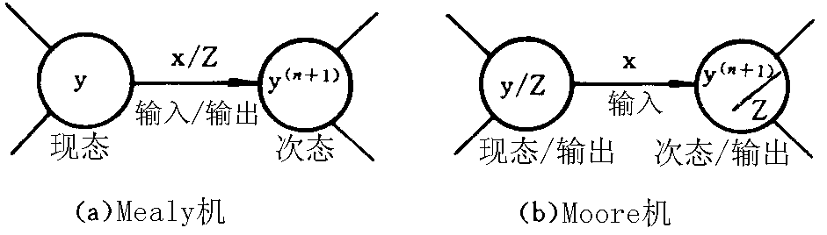
§4.1.2 时序逻辑电路的描述方法
Mealy型电路状态图在有向线段的旁边标出发生该转换的输入条件以及在该输入和现态下的相应输出。
Moore型电路状态图把电路输出标在圆圈内的状态右下方，其他和Mealy型电路相同。
Mealy型电路状态图
Moore型电路状态图

Slide 16


§4.1.2 时序逻辑电路的描述方法
状态表和状态图
Mealy
Moore
定义
输出是电路输入和
电路状态的函数
输出仅仅是电路状
态的函数
输出
函数
状态
表
次态/输出
次态
现态
现态
输出
输入x
输入x
y
y^{(n+1)}/Z
y
y^{(n+1)}
Z
状态
图
y
x/Z
Y/Z
x
y^{(n+1)}
y^{(n+1)}
z

Slide 17
§4.1.2 时序逻辑电路的描述方法
例 给出如下状态图，求其状态表。
0/0
次态y₁^{（n+1）}y₂^{（n+1）}/输出z
1/1
0/1
现态
y₁ y₂
A
C
x=0
x=1
0/0
A
A/0
C/1
1/0
1/0
B
B/1
A/0
C
C/1
D/0
B
D
0/1
D
A/0
B/1
1/1

Slide 18
§4.1.2 时序逻辑电路的描述方法
时间图
  时间图是用波形图来表示输入、输出信号和电路状态等的取值在各时刻的对应关系，通常又被称为工作波形图。
  在时间图上，可以把电路状态转换的时刻形象的表示出来，这是前几种方法所不能做到的。
  关于时间图的绘制，将在后面的分析和设计中结合实例进行介绍。

Slide 19
§4.1.2 时序逻辑电路的描述方法
时序逻辑电路与组合逻辑电路的区别
1、从逻辑功能上看
组合电路：t 时刻输出仅与t时刻输入有关，与t以前的状态无关。
时序电路：t 时刻输出Y不仅与t时刻输入x有关，还与电路的状态Q^{n}有关。
2、从电路结构上看
组合电路不含存储信息的触发器等元件。
时序电路定含有存储信息的元件—触发器。

Slide 20
§4.1.2 时序逻辑电路的描述方法
3、从功能描述上看
组合电路 时序电路
① 输出函数Y=F(X)
② 真值表
① 逻辑函数表达式
输出函数Z_{j}
激励函数Y_{l}
次态方程y_{k}
②状态表
③状态图
④时间图

Slide 21
第四章 同步时序逻辑电路
同步时序逻辑电路模型
触发器
同步时序逻辑电路的分析
同步时序逻辑电路的设计

Slide 22
§4.2 触发器
在数字系统中，为了构成实现各种功能的逻辑电路，除了需要实现逻辑运算的逻辑门之外，还需要有能够保存信息的逻辑器件。

Slide 23
§4.2 触发器
触发器（Flip-Flop）是一种具有记忆功能的电子器件，它具有如下特点：
  有两个互补的输出端Q和Q。能够存储1位二进制码。
  有两个稳定状态。通常将Q=1和Q=0称为“1”状态，而把Q=0和Q=1称为“0”状态。当输入信号不发生变化时，触发器状态稳定不变，一般以Q的状态为描述标准。
维持: 自行保持稳定的“1”或“0”状态。(也称保持/存储)
接收: 根据输入信号置“1”或“0”

Slide 24
§4.2 触发器
0
1
两个稳定状态很难该改变
in
1
out
1
0
1
加强
双稳态电路
保持良好，如何接收？

Slide 25
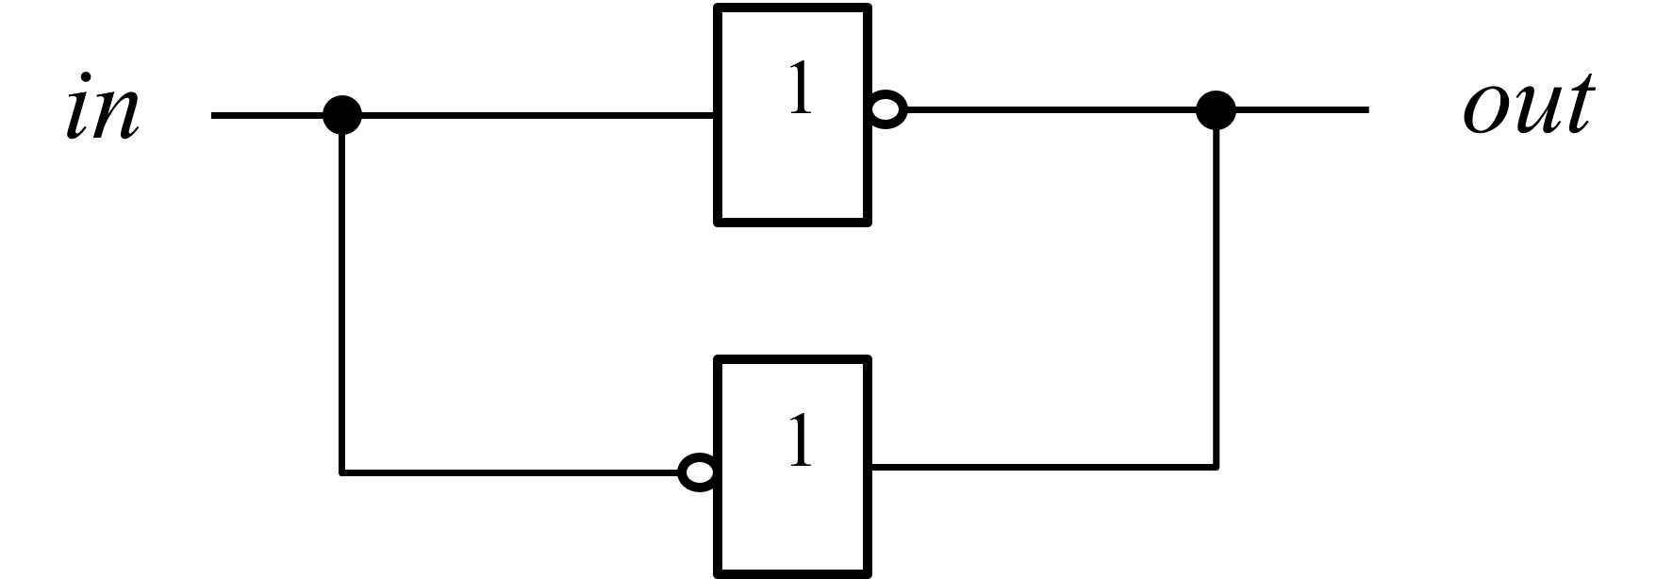
§4.2 触发器
双稳态电路的接收
增加输入
增加开关控制
in1
C
&
out
in
out
1
C
out
&
in2
1

Slide 26
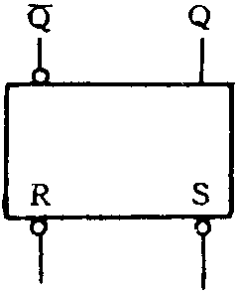
§4.2 触发器
在一定输入信号作用下，触发器可以从一个稳定状态转移到另一个稳定状态，这称为翻转特性。通常把输入信号作用之前的状态称为现态，记作Q ^{(n)}和Q ^{(n)}，而把输入信号作用后的状态称为触发器的次态，记作Q ^{(n+1)}和Q ^{(n+1)} ，为了简单起见，一般省略现态的上标n，就用Q和Q表示现态。显然，次态是现态和输入（激励函数）的函数。

Slide 27
§4.2 触发器—分类
触发器: 逻辑门加上适当的反馈线耦合而成
  按照功能分：
    RS触发器、D触发器、JK触发器、T触发器
  按触发方式分：
    边沿触发、电平触发
  按结构分：
    简单结构、维持阻塞结构、主从结构

Slide 28
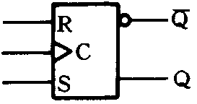
§4.2 触发器—常见的四种触发器
1、时钟控制R-S触发器（或非门实现）
时钟控制R-S触发器功能表
C | R | S | Q^{n+1} | 功能说明
0 | X | X | Q | 不变
1 | 0 | 0 | Q | 不变
1 | 0 | 1 | 1 | 置1
1 | 1 | 0 | 0 | 置0
1 | 1 | 1 | d | 不定（不允许）
次态方程 Q^{n+1}=S+R٠Q
约束条件为： R•S = 0

Slide 29
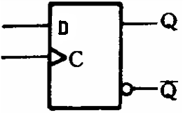
§4.2 触发器—常见的四种触发器
2、D触发器
D触发器功能表
D | Q^{n+1} | 功能说明
0 | 0 | 置0
1 | 1 | 置1
次态方程为
Q^{n+1} = D

Slide 30
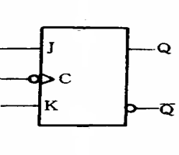
§4.2 触发器—常见的四种触发器
3、J-K触发器
J-K触发器功能表
J K | Q^{n+1} | 功能说明
0 0 | Q | 不变
0 1 | 0 | 置０
1 0 | 1 | 置１
1 1 | Q | 翻转
Q^{n+1}=JQ+KQ

Slide 31
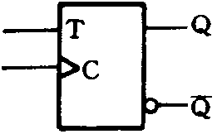
§4.2 触发器—常见的四种触发器
4、T触发器
T触发器功能表
T
Q^{n+1}
功能说明
0
Q
不变
1
Q
翻转
Q^{n+1}=TQ+TQ=T⊕Q

Slide 32
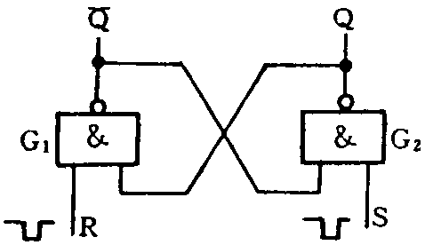
§4.2.1 基本R-S触发器
基本R-S触发器是直接复位-置位触发器的简称，由于它是构成各种触发器的基本部件，所以称为基本R-S触发器。
与非门构成的基本R-S触发器

Slide 33
§4.2.1 基本R-S触发器

Slide 34
§4.2.1 基本R-S触发器
工作原理
  ① 若R=1，S=1，则触发器保持原来状态不变。假定触发器原来的状态为“0”状态(Q=0；Q=1)。由于与非门G2的输出端为0，反馈到与非门G1的输入端，使Q保持1不变，Q为1又反馈到与非门G2的输入端，使G2的两个输入端均维持1，从而保证输出Q为0。

Slide 35
§4.2.1 基本R-S触发器
  ① 若R=1，S=1，则触发器保持原来状态不变。假定触发器原来的状态为“1”状态。由于与非门G1的输出端为0，反馈到与非门G2的输入端，使Q保持1不变，Q为1又反馈到与非门G1的输入端，使G1的两个输入端均维持1，从而保证输出Q为0。
  R=1且S=1表示无输入信号。

Slide 36
§4.2.1 基本R-S触发器
② 若R=1，S=0，则触发器置为“1”状态。无论触发器原来处于何状态，因为S为0必然使与非门G2的输出端为1，且反馈到与非门G1的输入端，而此时门G1的另一个输入端R也为1，故门G1的输出端Q为0，使触发器状态为1。该过程称为触发器置1。
③ 若R=0，S=1，则触发器置为“0”状态。无论触发 器原来处于何状态，因为在R端的低电平或负脉冲作用下，触发器的状态肯定为0。该过程称为触发器置0。

Slide 37
§4.2.1 基本R-S触发器
④ 不允许出现R=0，S=0。因为当R和S端同时加上负脉冲或低电平时，将使两个与非门的输出Q和Q均为高电平，破坏了触发器两个输出端的状态应该互补的逻辑关系。此外，当两个输入端的低电平同时被撤消时，触发器的状态将是不确定的。
因此，R和S不能同时为0。

Slide 38
§4.2.1 基本R-S触发器
逻辑功能及其描述
  基本R-S触发器状态表
基本R-S触发器次态真值表
R | S | Q | Q^{n+1}
1 | 1 | 1
1 | 1 | 0
1 | 0 | 1
1 | 0 | 0
0 | 1 | 1
0 | 1 | 0
0 | 0 | 1
0 | 0 | 0
1
0
基本R-S触发器次态卡诺图
RS Q | 00 | 01 | 11 | 10
0 | d | 0 | 0 | 1
1 | d | 0 | 1 | 1
1
1
0
0
d
d
Q^{n+1}=S+RQ
约束条件：R+S=1

Slide 39
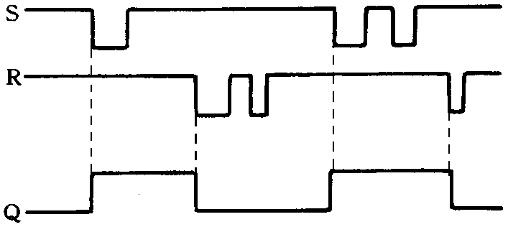
§4.2.1 基本R-S触发器
与非门构成的基本R-S触发器功能表
RS | Q^{n+1} | 功能说明
00 | d | 不定
01 | 0 | 置0
10 | 1 | 置1
11 | Q | 不变

Slide 40
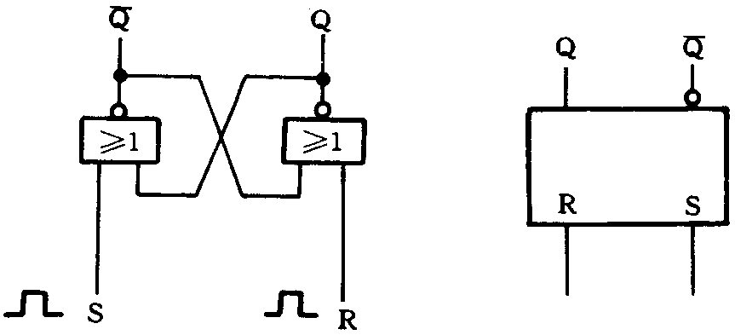
§4.2.1 基本R-S触发器
或非门构成的基本R-S触发器

Slide 41
§4.2.1 基本R-S触发器
次态真值表
简化次态真值表
R | S | Q | Q^{n+1}
0 | 0 | 0 | 0
0 | 0 | 1 | 1
0 | 1 | 0 | 1
0 | 1 | 1 | 1
1 | 0 | 0 | 0
1 | 0 | 1 | 0
1 | 1 | 0 | d
1 | 1 | 1 | d
R | S | Q^{n+1} | 功能说明
0 | 0 | Q | 不变
0 | 1 | 1 | 置1
1 | 0 | 0 | 置0
1 | 1 | d | 不定(不允许)
基本R-S触发器次态卡诺图
 | 00 | 01 | 11 | 10
0 | 0 | 1 | d | 0
1 | 1 | 1 | d | 0
RS
Q
Q^{n+1}=S+RQ
约束条件：R٠S=0

Slide 42
§4.2.1 基本R-S（与非门）触发器—小节
两个输出端Q和Q，Q和Q永远是反相的，当Q=1，则Q=0；当Q=0，则Q=1，反之亦然。它有两个状态，当Q=1时称为“1”态；Q=0时称为“0”态，恰好代表一个二进制位的“1”和“0”。
两个输入端R和S，当R=S=1，即R=S=0时，基本R-S触发器的输出在“1”态时，则将一直保持“1”态；输出在“0”态时，则将一直保持“0”态，这就是触发器的记忆功能。（不变）

Slide 43
§4.2.1 基本R-S（与非门）触发器—小节
不管基本R-S触发器在“1”态还是“0”态，当R=1，S=0时，它将转化为“1”态（置1）；当R=0，S=1时，它将转化为“0”态（置0）。这就是外界信号可通过输入端R、S来改变基本R-S触发器的状态，也就是基本R-S触发器有接收外界信息的能力。
通过Q端或Q端可向外界输出基本R-S触发器是“1”态还是“0”态，这是传递信息的能力。

Slide 44
§4.2.1 基本R-S（与非门）触发器—小节
当R=S=0时，Q和Q的输出都是1，这破坏了Q和Q永远是反相的规则。这已不是一个触发器正常工作的状态，因而R=S=0是不允许的，这就是约束条件，可以表示为R+S=1。
基本R-S触发器没有同步脉冲输入端，它以异步方式工作。当R或S由1变成0时，触发器的输出端Q和Q可能马上发生变化，即有直接复位、置位的功能，因而被作为各种性能完善的触发器的基本组成部分。但由于R、S之间的约束关系，使它的使用受到一定限制。

Slide 45
§4.2.1 钟控R-S触发器
基本R-S触发器的一个特点是直接控制，当输入信号一出现，触发器的状态便随之发生变化。但实际应用中，往往要求触发器按一定的时间节拍动作，即让输入信号的作用受到时钟脉冲的控制，因此要在触发器的输入端增加时钟控制信号。
触发器状态的变化由时钟脉冲和输入信号共同决定。
  时钟脉冲决定触发器状态转换的时刻（何时转换）
  输入信号决定触发器状态转换的方向（如何转换）
  时钟控制触发器

Slide 46
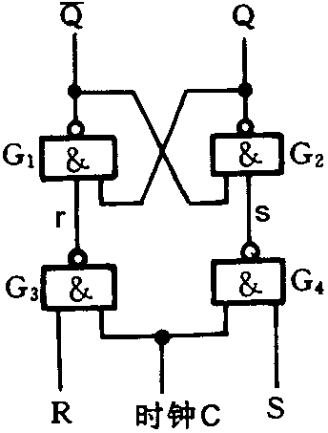

§4.2.1 钟控R-S触发器
时钟控制R-S触发器是在基本R-S触发器（G1和G2）下面增加两个与非门G3、G4组成的控制导引门。
当CP=0时，触发器不工作
当CP=1， 触发器根据R、S的输入发生翻转。

Slide 47
§4.2.1 钟控R-S触发器
当时钟信号C到来时，即时钟控制端C=1时，门G3、G4被打开。此时，输入R、S端的值可以通过控制门G3、G4作用于上面的基本R-S触发器。
① 即当R=0、S=0时控制门G3、G4的输出均为1，触发器状态保持不变；
② 当R=0、S=1时控制门G3、G4的输出分别为1和0，触发器状态置成1。

Slide 48
§4.2.1 钟控R-S触发器
③ 当R=1、S=0时控制门G3、G4的输出分别为0和1，触发器状态置成0；
④ 当R=1、S=1时控制门G3、G4的输出均为0 ，触发器状态不确定，这是不允许的。
由此可见，这种触发器的工作过程是由时钟信号C和输入信号R、S共同作用的；C控制转换时间，R、S确定转换后的状态。因此，它被称为时钟控制R-S触发器。

Slide 49
§4.2.1 钟控R-S触发器
钟控R-S触发器状态转移真值表
C R | S | Q | Q^{n+1}
0 × | × | × | Q
1 0 | 0 | 0 | 0
0 | 0 | 1 | 1
1 0 | 1 | 0 | 1
1 0 | 1 | 1 | 1
1 1 | 0 | 0 | 0
1 1 | 0 | 1 | 0
1 1 | 1 | 0 | d
1 1 | 1 | 1 | d
RS
 | 00 | 01 | 11 | 10
0 | 0 | 1 | d | 0
1 | 1 | 1 | d | 0
Q
次态方程为： Q^{n+1}=S+R٠Q
约束条件为： R•S = 0

Slide 50
§4.2.1 钟控R-S触发器
时钟控制R-S触发器功能表
R | S | Q^{n+1} | 功能
0 | 0 | Q | 不变
0 | 1 | 1 | 置1
1 | 0 | 0 | 置0
1 | 1 | d | 不定
时钟控制R-S触发器状态图
RS=01
RS=00, 10
0
1
RS=00, 01
RS=10

Slide 51
§4.2.1 钟控R-S触发器
特点
  优点：时钟控制R-S触发器解决了对触发器工作进行定时控制的问题，而且结构简单。
  缺点：输入信号依然存在约束条件，即R、S不能同时为1，且可能出现“空翻”现象。一般只用它作为数码寄存器，而不宜用来构成具有移位和计数功能的逻辑部件。

Slide 52
§4.2.1 钟控R-S触发器
空翻：在计数时会在一个时钟下进行多个计数的错误现象。由于时钟信号有一定宽度，在时钟信号作用期间，如果输入信号发生变化，触发器状态也会跟着变化，从而在一次时钟信号作用期间，可能引起触发器多次翻转。
空翻是不允许的，解决空翻的根本途径是改进触发器的结构。
主从R-S触发器

Slide 53
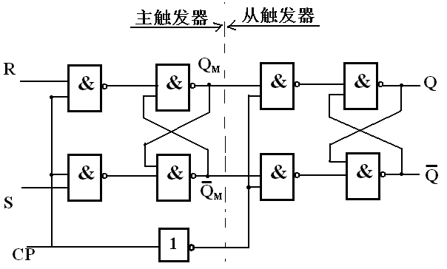
§4.2.1 钟控R-S触发器
主触发器用于接收输入信号，从触发器接收主触发器的输出Q_{M}和Q_{M}

Slide 54
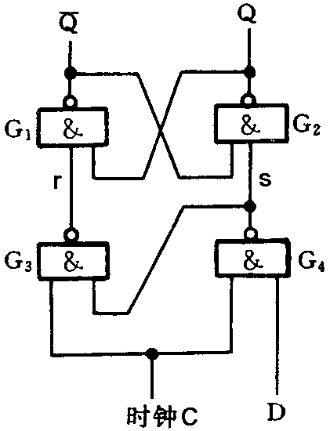
§4.2.2 D触发器
D触发器是在对时钟控制R-S触发器的控制电路稍加修改，使之变成右图所示的形式，克服了时钟控制R-S触发器在输入端同时为1时的状态不确定的问题。
次态方程为：Q^{n+1} = D

Slide 55
§4.2.2 D触发器—原理
C=0，则G3、G4输出为1，基本RS输出不变。
C=1，触发器的状态随D的变化而变化。
  ① 若D=0，则门G4的输出为1、门G3的输出为0，触发器置0；
  ② 若D=1，则门G4的输出为0、门G3的输出为1，触发器置1；
  在时钟作用时，D触发器状态的变化仅取决于输入信号D，而与现态无关。

Slide 56
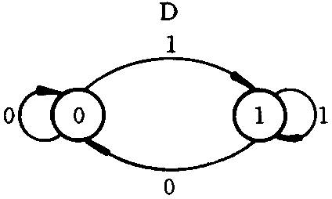
§4.2.2 D触发器—原理
D触发器状态转移真值表
CP | D | Q | r | s | Q^{n+1}
0 | X | X | 1 | 1 | Q
1 | 0 | 0 | 0 | 1 | 0
1 | 0 | 1 | 0 | 1 | 0
1 | 1 | 0 | 1 | 0 | 1
1 | 1 | 1 | 1 | 0 | 1
D触发器状态表
 | 0 | 1
0 | 0 | 1
1 | 0 | 1
D
Q
D触发器功能表
D | Q^{n+1}
0 | 0
1 | 1
次态方程为：Q^{n+1} = D

Slide 57
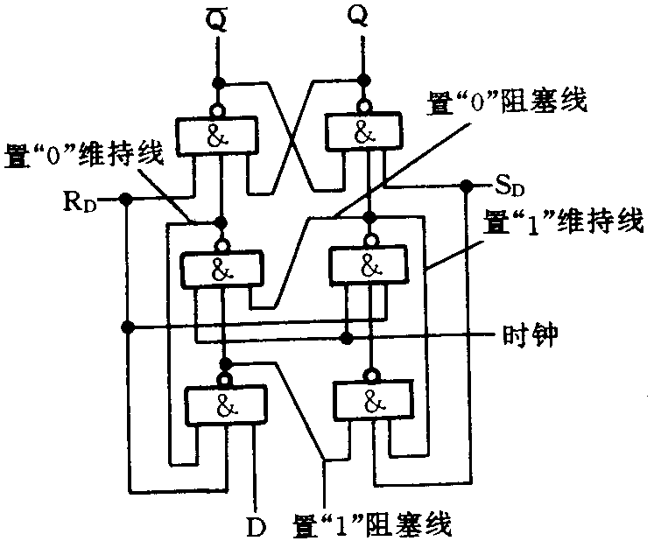
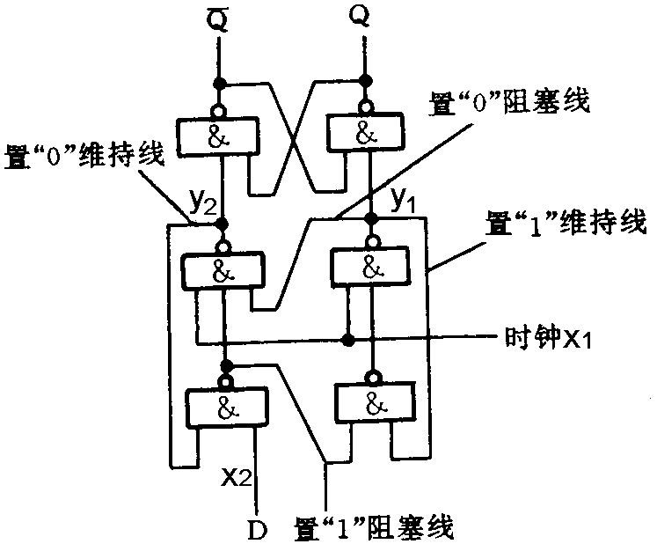
§4.2.2 维持阻塞D触发器
上述D触发器依然存在“空翻”现象。因此，在时钟作用期间要求输入信号D不能发生变化。
为了进一步解决 “空翻”问题，实际中广泛使用的集成D触发器通常采用维持阻塞结构，称为维持阻塞D触发器。典型的维持阻塞D的逻辑图如右图所示。
R_{D}和S_{D}分别称为直接置“0”端和直接置“1”端。它们均为低电平有效，当为低电平时，无论CP或D值输入何值，均能分别将Q输出置0和置1。

Slide 58
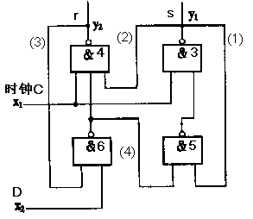
§4.2.2 维持阻塞D触发器
（1）置1维持线
（2）置0阻塞线
（3）置0维持线
（4）置1阻塞线

Slide 59
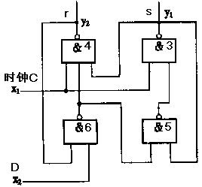
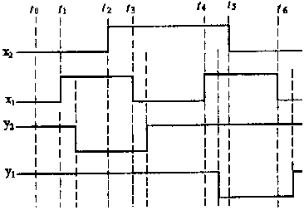
§4.2.2 维持阻塞D触发器
该触发器在时钟脉冲没有到来（C=0）时，无论D端状态怎样变化，都保持原有状态不变。
该触发器当时钟脉冲到来（C=1）时，由于维持阻塞线路的作用，使触发器在时钟脉冲的触发器的上升边沿将D输入端的数据可靠地置入，而在上升沿过后的时钟脉冲期间，D的值可以随意改变，触发器的状态始终以时钟脉冲上升沿时所采样的值为准。由于利用了脉冲的边沿作用和维持阻塞作用，从而有效地防止了“空翻”现象。

Slide 60
§4.2.2 维持阻塞D触发器
当时钟C=0时，门3和门4的输出s=r=1，所以触发器的状态不变。但当D=0时，门6的输出为1，门5的输出为0；反之当D=1时，门6的输出为0，门5的输出为1。
当时钟C由0变1的上升沿（C: 0→1）时，若D=0（则有门6=1，门5=0），所以r=0，s=1使触发器置0。
反之，若D=1（则有门6=0，门5=1），所以r=1，s=0使触发器置1。

Slide 61
§4.2.2 维持阻塞D触发器
在时钟C=1期间，信号D已不起作用，完全由维持线和阻塞线起作用
比如r=0，s=1时，由（3）置0维持线，使门6输出为1，继续使门4输出为0（r=0）；由（4）置1阻塞线使门5输出为0，从而使门3继续输出为1（s=1）
反之r=1，s=0时，由（1）置1维持线，使门5输出为1，继续使门3输出为0（s=0）；由（2）置0阻塞线使门4继续输出为1（r=1）
（1）置1维持线
（2）置0阻塞线
（3）置0维持线
（4）置1阻塞线

Slide 62
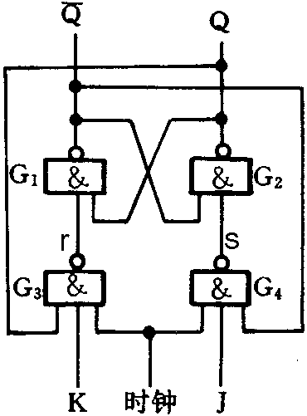
§4.2.3 J-K触发器
s= J٠Q =J+Q，
r=K٠Q=K+Q

Slide 63
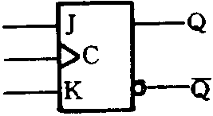
§4.2.3 J-K触发器
为了解决R-S触发器的约束条件问题，除了使用D触发器外，另一种解决问题的方法是构造J-K触发器（使触发器有两个输入端）。
右图为J-K触发器的原理图
其中 s=J٠Q=J+Q
r=K٠Q=K+Q

Slide 64
§4.2.3 J-K触发器—功能分析
在时钟脉冲未到来（C=0）时，无论输入端J和K怎样变化，控制门G3和G4的输出均为1。触发器保持原来状态。

Slide 65
§4.2.3 J-K触发器—功能分析
在时钟脉冲到来（C=1）时：
  ① 当输入J=0，K=0时，不管触发器原理处于何种状态，控制门G3和G4的输出均为1，触发器状态不变。
  ② 当输入J=0，K=1时，若原来处于0状态，则控制门G3和G4的输出均为1，触发器保持0状态不变。若原来处于1状态，则控制门G3输出为0，门G4的输出为1，触发器状态置成0。即输入JK=01时，触发器次态一定为0状态。
  ③ 当输入J=1，K=0时，若原来处于0状态，则控制门G3输出为1，门G4输出为0，触发器状态置成1； 若原来处于1状态，则门G3和门G4输出均为1，触发器保持1状态不变。即输入JK=10时，触发器次态一定为1状态。

Slide 66
§4.2.3 J-K触发器—功能分析
在时钟脉冲到来（C=1）时：
  ④ 当输入J=1，K=1时，若原来处于0状态，则控制门G3输出为1，门G4输出为0，触发器状态置成1；若原来处于1状态，则门G3输出为0，门G4输出为1，触发器置成0状态。即输入JK=11时，触发器次态与现态相反。

Slide 67
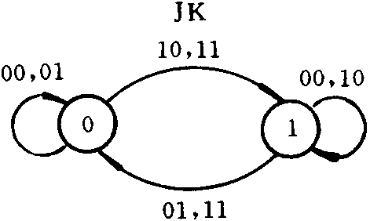
§4.2.3 J-K触发器—功能分析
J-K触发器功能表
J K | Q^{n+1} | 功能说明
0 0 | Q | 不变
0 1 | 0 | 置０
1 0 | 1 | 置１
1 1 | Q | 翻转

Slide 68
§4.2.3 J-K触发器—功能分析
从J-K触发器的状态表中可以看出r和s不会都等于0，因此，没有约束条件。
J-K触发器状态真值表
J | K | Q | r | s | Q^{n+1}
 |  |  | K+Q | J+Q
0 | 0 | 0 | 1 | 1 | 0
0 | 0 | 1 | 1 | 1 | 1
0 | 1 | 0 | 1 | 1 | 0
0 | 1 | 1 | 0 | 1 | 0
1 | 0 | 0 | 1 | 0 | 1
1 | 0 | 1 | 1 | 1 | 1
1 | 1 | 0 | 1 | 0 | 1
1 | 1 | 1 | 0 | 1 | 0
JK Q
 | 00 | 01 | 11 | 10
0 | 0 | 0 | 1 | 1
1 | 1 | 0 | 0 | 1
Q^{n+1}=JQ+KQ
但上述触发器仅为原理型的，它的"空翻"问题依旧存在。

Slide 69
§4.2.3 主从J-K触发器
原理J-K触发器虽然没有约束条件，J、K可以同时为1，但J、K同时为1时，可能会发生“空翻”，就是在一个时钟脉冲期间，触发器会连续多次的翻来翻去，使线路的工作不可靠。
要进一步的对原理J-K触发器进行改进，要保证一个时钟脉冲期间触发器最多翻转一次。

Slide 70
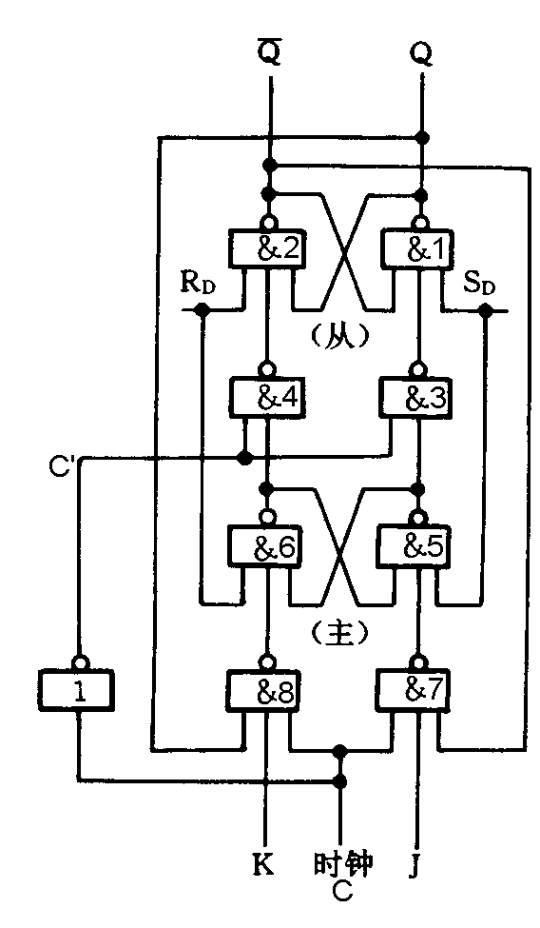
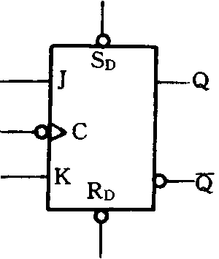
§4.2.3 主从J-K触发器
由两个钟控R-S 触发器组成
  从触发器和主触发器
  主触发器的输出是从触发器的输入，从触发器的输出又反馈到主触发器的输入
  主、从两个触发器的时钟脉冲是反相的
  R_{D}和S_{D}分别为直接置0端和直接置1端
  逻辑符号中时钟端的小圆圈表示触发器状态的改变是在时钟脉冲的后沿（下降沿）产生的。

Slide 71
§4.2.3 主从J-K触发器原理分析
当时钟脉冲未到来时，主触发器被封锁，从触发器由主触发器状态决定，两者状态相同。
当时钟脉冲到来时，在时钟的前沿（上升沿）开始接收输入信号并暂存到主触发器中，此时从触发器被封锁，保持原状态不变。
在时钟脉冲的后沿（下降沿），主触发器状态传送到从触发器，使从触发器输出（即整个触发器输出）变到新的状态，而此时主触发器本身被封锁，不受输入信号变化的影响。也就是说，该触发器是“前沿采样，后沿定局”。

Slide 72
§4.2.3 主从J-K触发器原理分析
时钟C=0，门7和门8被封锁，主触发器不能接收J、K信号，主触发器的状态不变；C=1，门3和门4打开，从触发器和主触发器的状态保持一致。
时钟C由0变1且C=1，门7和门8打开，主触发器的状态可随J、K的值而变化，Q^{n+1}=JQ+KQ。此时C=0，门3和门4被封锁，因此从触发器的状态不变，还是原来的状态，也就是说整个触发器的状态也还没有变化，仅是主触发器暂存了J、K的变化。这解决了"空翻"问题。

Slide 73
§4.2.3 主从J-K触发器原理分析
时钟C由1变0，门7和门8被封锁，主触发器的状态不再能变化。而门3门4打开，主触发器的状态送入从触发器，从而完成了主从触发器的一个转换周期。
主从J-K触发器因其无约束，无空翻等优点，使用方便，应用广泛。

Slide 74
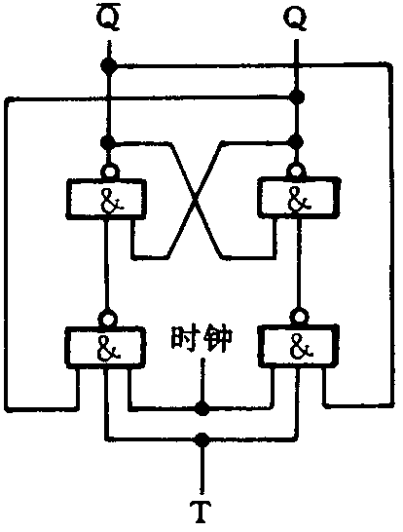
§4.2.4 T触发器
把J-K触发器的J端和K端连接起来，并把连接在一起的输入端用符号T表示，就构成了T触发器。
因为J-K触发器的次态方程
Q^{n+1}=JQ+KQ
因此T触发器的次态方程
Q^{n+1}=TQ+TQ=T⊕Q
T=0 ，Q^{n+1}=Q
T=1， Q^{n+1}=Q

Slide 75
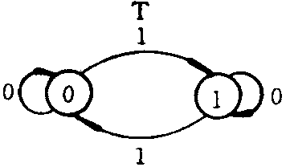
§4.2.4 T触发器
T触发器功能表
T | Q^{n+1} | 功能说明
0 | Q | 不变
1 | Q | 翻转
T触发器状态表
T Q | 0 | 1
0 | 0 | 1
1 | 1 | 0

Slide 76




















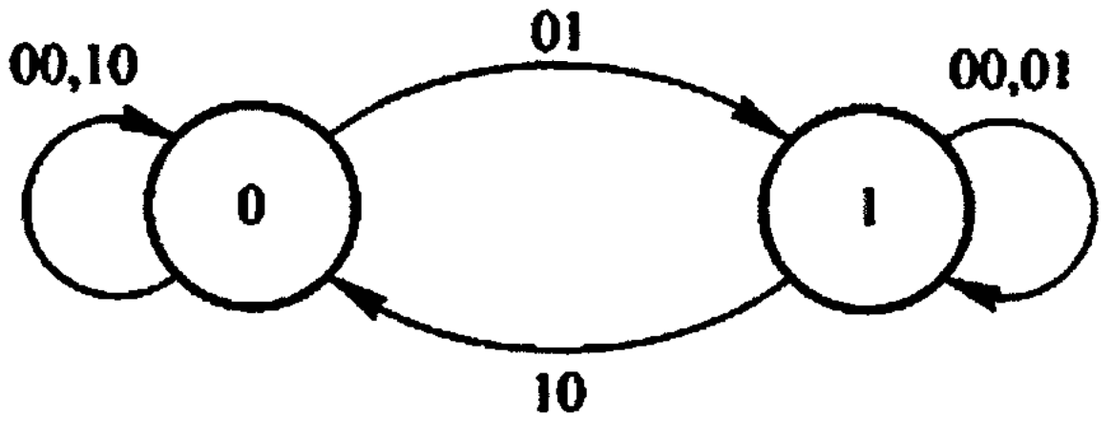
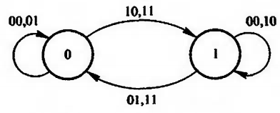
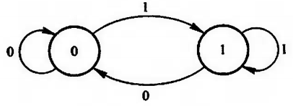
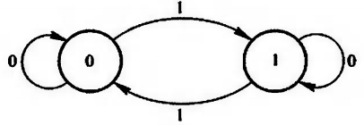





各种功能触发器的比较
钟控RS
功能
RS
00
10
0
01
1
11
d
d
0
0
d
0
1
1
d
1
0
d
1
0
d
d
0

Slide 77
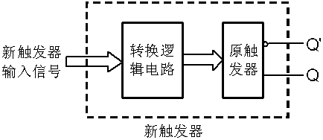
§4.2.5 不同类型时钟控制触发器的相互转换
最常用的现成产品：J-K触发器和D触发器
如何把这两种触发器转换成其它类型的触发器
转换方法：
  在原触发器的输入端加上一定的转换逻辑电路，就可构成具有新的逻辑功能的触发器，所以转换的关键是求得转换逻辑电路

Slide 78
§4.2.5 不同类型时钟控制触发器的相互转换
触发器的逻辑功能多种描述方法
  直接观察分析法、次态方程联立法、功能表与激励表联立法等
次态方程联立法确定各触发器之间的转换逻辑电路
  将原触发器和新触发器的次态方程联系起来，找出原输入信号与新输入信号及现态之间的函数关系。

Slide 79
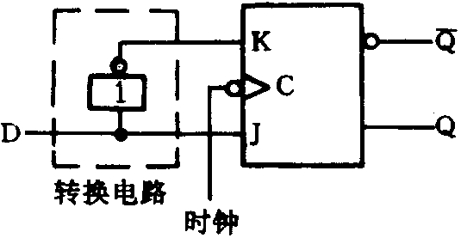
§4.2.5 不同类型时钟控制触发器的相互转换
J-K触发器转换成D触发器
实现J-K触发器到D触发器的转换，要求找出函数关系
  J=f₁(D，Q) K= f₂(D，Q)
已知J-K触发器的次态方程为 Q^{n+1} =JQ+KQ
D触发器的次态方程为 Q^{n+1}=D=DQ+DQ
  经比较得 J=D K=D
  即 J=D K=D

Slide 80
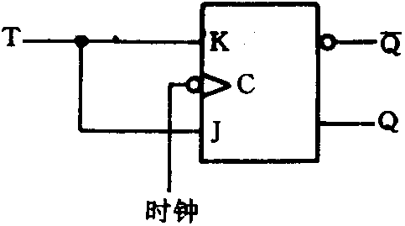
§4.2.5 不同类型时钟控制触发器的相互转换
J-K触发器转换成T触发器
实现J-K触发器到T触发器的转换，要求找出函数关系
  J=f₁(T，Q) K= f₂(T，Q)
已知J-K触发器的次态方程为 Q^{n+1} =JQ+KQ
T触发器的次态方程为 Q^{n+1}=TQ+TQ
  经比较得 J=T K=T
  即 J=T K=T

Slide 81
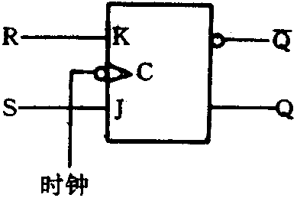
§4.2.5 不同类型时钟控制触发器的相互转换
J-K触发器转换成R-S触发器
实现J-K触发器到R-S触发器的转换，要求找出函数关系
  J=f₁（R，S，Q） K= f₂（R，S，Q）
  已知J-K触发器的次态方程为 Q^{n+1} =JQ+KQ
  R-S触发器的次态方程为 Q^{n+1}=S+RQ
  约束条件为 RS=0
  Q^{n+1}=S+RQ=S(Q+Q)+RQ=SQ+SQ+RQ
  =SQ+RQ+SQ(R+R)
  =SQ+RQ+SRQ+SRQ （利用逆分配律）
  =SQ+RQ+SRQ （利用约束条件 RS=0）
  =SQ+RQ
  经比较得 J=S K=R
  即 J=S K=R

Slide 82
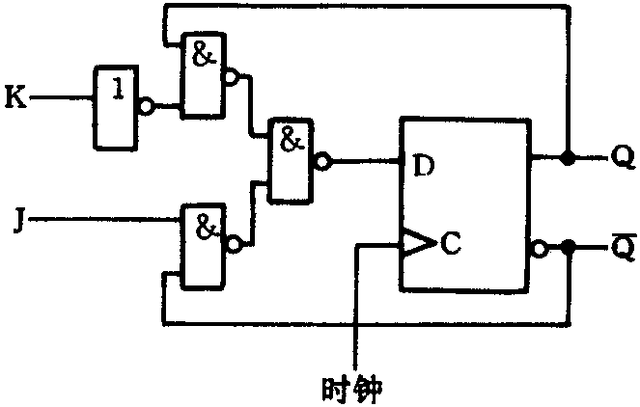
§4.2.5 不同类型时钟控制触发器的相互转换
D触发器转换成J-K触发器
将D触发器转换成J-K触发器，要求确定的函数关系是
  D=f（J, K, Q）
  已知D触发器的次态方程为 Q^{n+1} = D
  J-K触发器的次态方程为Q^{n+1} =JQ+KQ
  比较二者次态方程可得D=JQ+KQ

Slide 83
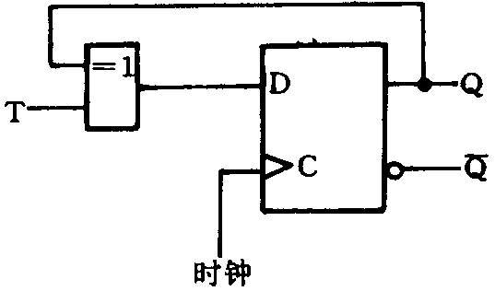
§4.2.5 不同类型时钟控制触发器的相互转换
D触发器转换成T触发器
将D触发器转换成T触发器，要求确定的函数关系是
  D=f（T，Q）
  已知D触发器的次态方程为Q^{n+1} = D
  T触发器的次态方程为 Q^{n+1}=TQ+TQ
  比较两次态方程可得 D=TQ+TQ=T⊕Q

Slide 84
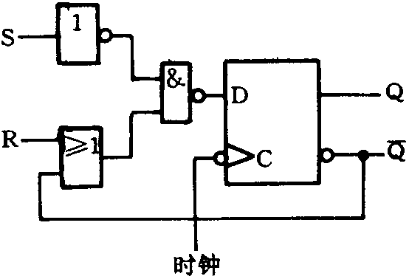
§4.2.5 不同类型时钟控制触发器的相互转换
D触发器转换成R-S触发器
将D触发器转换成R-S触发器，要求确定的函数关系是
  D=f（R，S，Q）
  已知D触发器的次态方程为 Q^{n+1} = D
  R-S触发器的次态方程为 Q^{n+1}=S+RQ
  比较两次态方程可得 D=S+RQ

Slide 85
§4.2.5 不同类型时钟控制触发器的相互转换
触发器转换表
 | R-S | J-K | D | T
R-S |  | R=KQ S=JQ | R=D S=D | R=TQ S=TQ
J-K | J=S K=R |  | J=D K=D | J=T K=T
D | D=S+RQ | D=JQ+KQ |  | D=T⊕Q
T | T=SQ+RQ | T=JQ+KQ | T=D⊕Q

Slide 86
第四章 同步时序逻辑电路
同步时序逻辑电路模型
触发器
同步时序逻辑电路的分析
同步时序逻辑电路的设计

Slide 87
§4.3 同步时序逻辑电路分析
时序逻辑电路分析，就是对一个给定的时序逻辑电路，研究在一系列输入信号作用下，电路将会产生怎样的输出，进而说明该电路的逻辑功能。
同步时序逻辑电路的主要工作特点：
  随着时间的推移和外部输入的不断变化，在时钟脉冲作用下电路的状态和输出将发生相应变化
  分析的关键是找出电路状态和输出随输入变化而变化规律，以便确定其逻辑功能。
分析同步时序电路有两种常用的方法
  表格法
  代数法

Slide 88
§4.3 同步时序逻辑电路分析
回顾 组合逻辑电路分析
组合逻辑电路分析的一般过程
  1、由逻辑图写出各输出端的逻辑表达式；
  2、化简和变换各逻辑表达式；
  3、列出真值表；
  4、功能评述(文字描述)：根据真值表和逻辑表达式对逻辑电路进行分析，最后确定其功能。

Slide 89
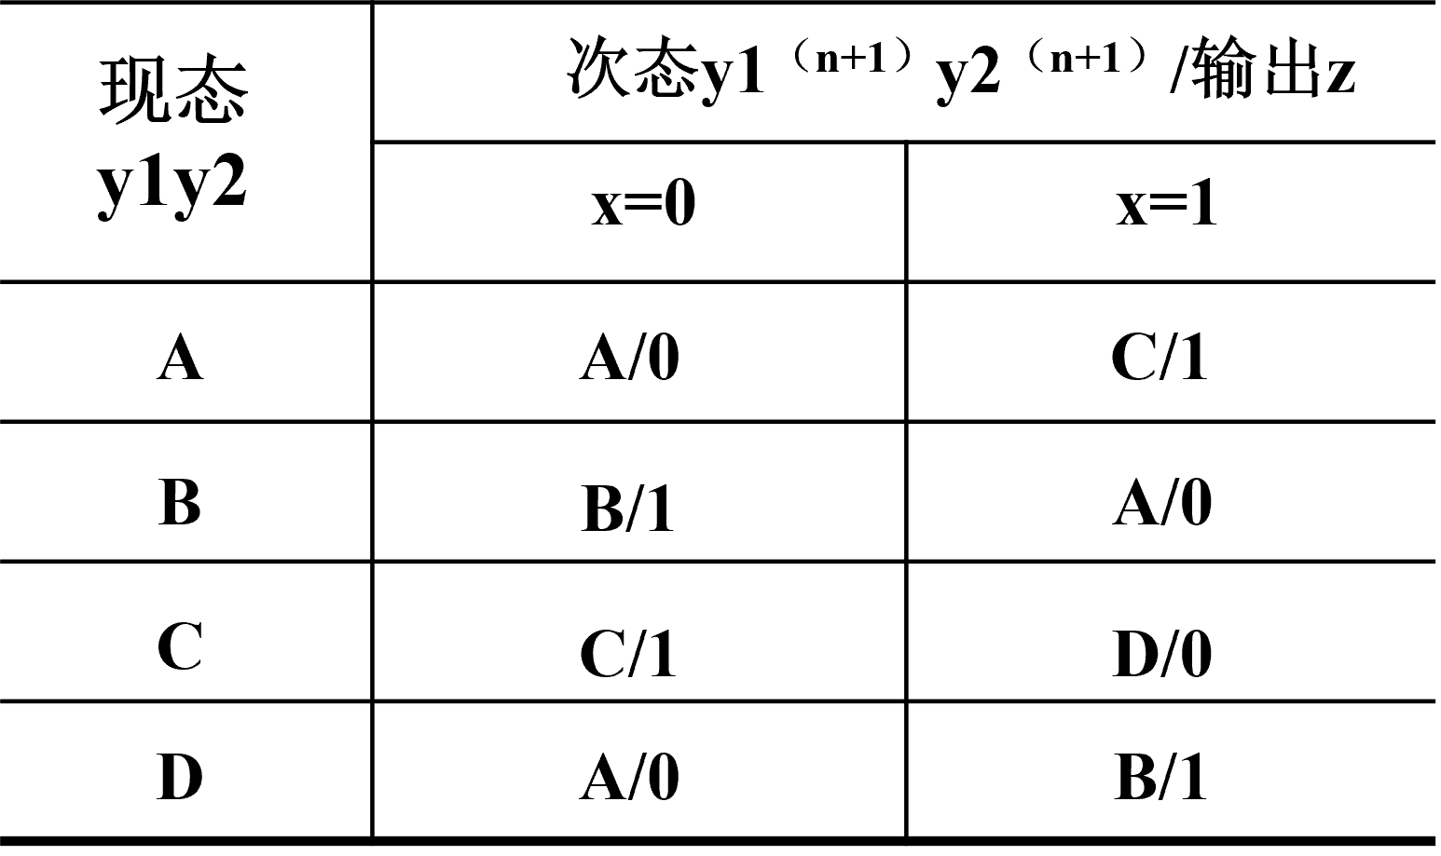
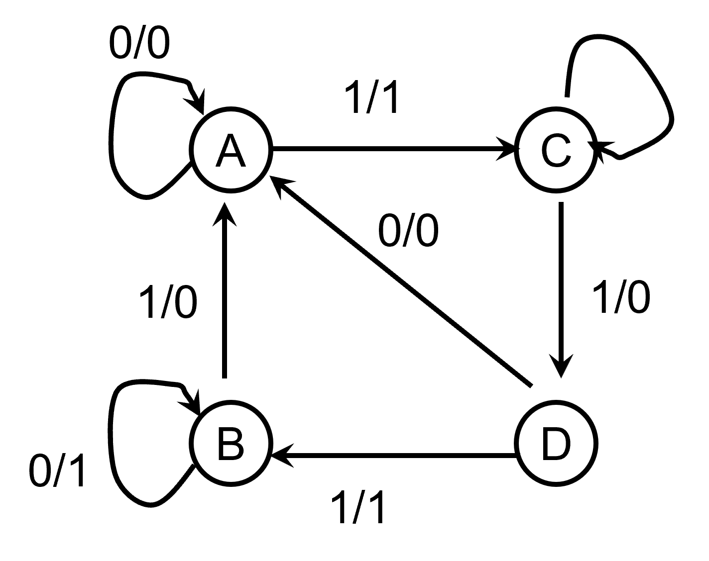
§4.3 同步时序逻辑电路分析
回顾同步时序逻辑电路图状态图和状态表
x₁
x_{n}
组合逻
辑电路
Z₁
Z_{m}
输出函数
Z_{i}=f_{i}（x₁,x₂,…x_{n},y₁,y₂,…,y_{s}）
y_{s} y₁
Y₁ Y_{r}
存储电路
激励函数
CP
Y_{i}=g_{i}（x₁,x₂,…x_{n},y₁,y₂,…,y_{s}）

Slide 90
§4.3 同步时序逻辑电路分析
表格法步骤
  根据给定的同步时序电路，写出输出函数和激励函数表达式；
  列出电路次态真值表；
    根据输入和现态在各种取值下的激励函数值以及触发器的功能表，确定电路的相应次态。
  根据次态真值表和输出函数表达式，作出给定电路的状态表和状态图；
  拟定一典型输入序列画出时间图，并用文字描述电路的逻辑功能。
写函数式、列真值表、
做状态图、画时间图、述功能

Slide 91
§4.3 同步时序逻辑电路分析
代数分析法步骤
  根据给定的同步时序逻辑电路，写出输出函数表达式和激励函数表达式；
  把激励函数表达式代入触发器的次态方程，导出电路的次态方程组；
  根据次态方程组和输出函数表达式作出同步时序电路的状态表，画出状态图；
  拟定一典型输入序列画出时间图，并用文字描述电路的逻辑功能。

Slide 92
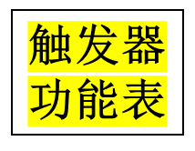
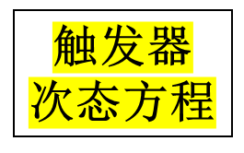
§4.3 同步时序逻辑电路分析
两种方法的分析过程示意图
逻辑电路图
1
输出函数和激励函数表达式
表格法
代数法
2
2
电路次态真值表
电路次态方程组
3
状态表和状态图
4
功能评述

Slide 93
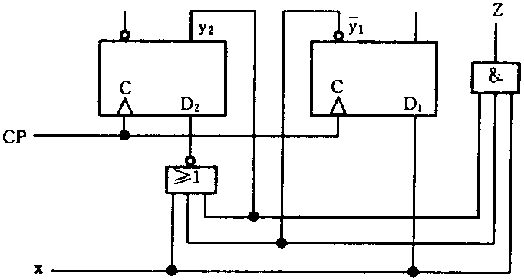
§4.3 同步时序逻辑电路分析
例4.1 分析如下时序逻辑电路功能
该电路的存储电路由两个D触发器构成。
组合电路包括一个与门和一个或非门。
电路有一个输入X，一个输出Z，状态变量y₁,y₂。输出Z和输入X及电路状态均有直接联系，因此属于Mealy型。

Slide 94
§4.3 同步时序逻辑电路分析
Z=x·y₂·y₁
① 写出输出函数表达式和激励函数表达式。
D₂=x+y₂+y₁= x·y₂·y₁
D₁= x

Slide 95
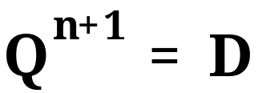
§4.3 同步时序逻辑电路分析
② 作出状态转移真值表
输入
x
现态
y₂ y₁
激励函数
次 态
D₂=x+y₂+y₁= x·y₂·y₁
D₁= x
D₂ D₁
y₂^{(n+1)}
y₁^{(n+1)}
0
0
0
0
1
1
1
1
0 0
0 1
1 0
1 1
0 0
0 1
1 0
1 1
0 0
1 0
0 0
0 0
0 1
0 1
0 1
0 1
0 0
1 0
0 0
0 0
0 1
0 1
0 1
0 1
D触发器次态方程

Slide 96
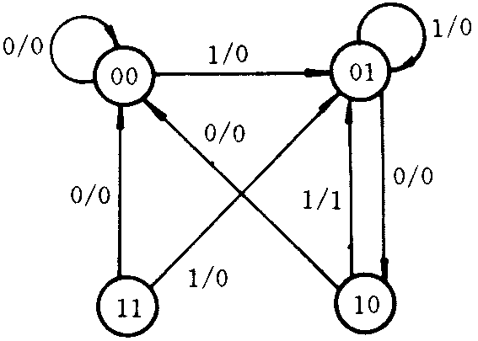
§4.3 同步时序逻辑电路分析
Z=x·y₂·y₁
③ 作出状态表和状态图
现 态 y₂ y₁ | 次态 y₂^{(n+1)} y₁^{(n+1)}/Z
 | X=0 | X=1
0 0 0 1 1 0 1 1 | 00／0 10／0 00／0 00／0 | 01／0 01／0 01／1 01／0
输 入 x | 现 态 y₂ y₁ | 激 励变 量 D₂D₁ | 次 态 y₂^{(n+1)} y₁^{(n+1)}
0 0 0 0 1 1 1 1 | 0 0 0 1 1 0 1 1 0 0 0 1 1 0 1 1 | 0 0 1 0 0 0 0 0 0 1 0 1 0 1 0 1 | 0 0 1 0 0 0 0 0 0 1 0 1 0 1 0 1

Slide 97
§4.3 同步时序逻辑电路分析
时间图
时间图反映了时序电路在某一给定初始状态下典型输入序列的响应。这种描述虽然有其局限性，但由于能比较形象地说明时序电路的工作情况，并且可以和实验观察的波形相比较，因此是一种较常用的描述时序电路特性的方式。
作一个电路的时间图步骤：
  先假设电路初始状态，并拟定一典型输入序列
  然后作出状态和输出响应序列
  最后根据响应序列画出波形图

Slide 98
§4.3 同步时序逻辑电路分析
④ 作出时间图，并说明电路的逻辑功能。设电路初态为“00”，输入x为脉冲信号，其输入序列为010110100。根据状态图可作出电路的状态响应序列和输出响应序列如下：
CP： 1 2 3 4 5 6 7 8 9
x： 0 1 0 1 1 0 1 0 0
y₂： 0 0 0 1 0 0 1 0 1
y₁ ： 0 0 1 0 1 1 0 1 0
y₂^{(n+1)}： 0 0 1 0 0 1 0 1 0
y₁^{(n+1)}： 0 1 0 1 1 0 1 0 0
Z： 0 0 0 1 0 0 1 0 0

Slide 99
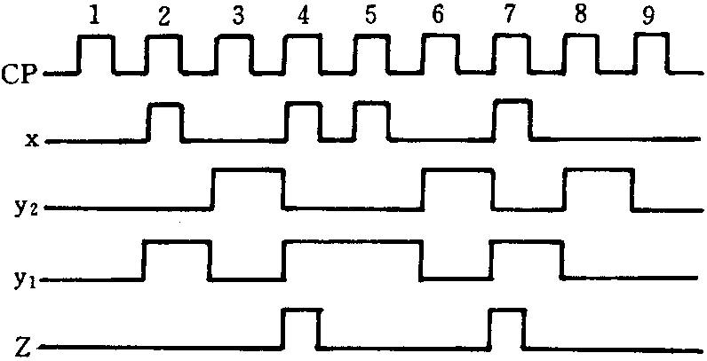
§4.3 同步时序逻辑电路分析
根据状态、输出对输入的响应序列作出相应时间图。
由时间图可以看出，一旦输入x出现信号“101”，输出Z便产生一个相应的1，在其他情况下输出Z为0。因此，该时序电路是一个“101”序列检测器。

Slide 100
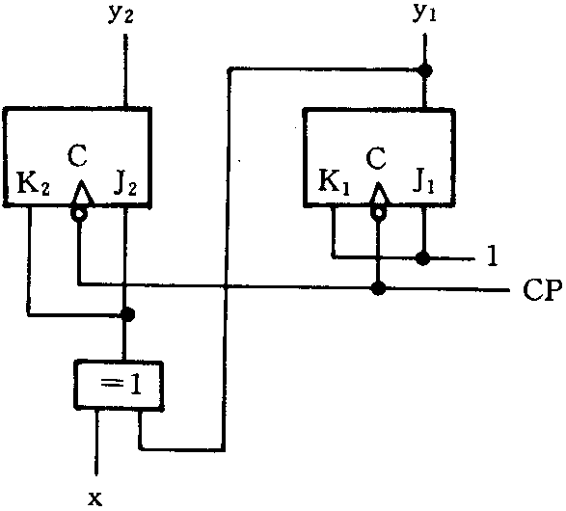
§4.3 同步时序逻辑电路分析
例4.2 分析如下时序逻辑电路功能
存储电路是两个J-K触发器
组合电路是一个异或门
电路的输入为x
电路的状态（即触发器状态）用y₂、y₁表示
该电路的状态变量就是电路的输出，因此，它属于Moore型电路的特例

Slide 101
§4.3 同步时序逻辑电路分析
① 写出输出函数表达式和激励函数表达式。
  该电路输出即为状态，故只需写出激励函数表达式。
  由逻辑电路图可知，各触发器的激励函数表达式为
J₁=K₁=1
J₂ = K₂=x⊕y₁

Slide 102

§4.3 同步时序逻辑电路分析
② 列出电路次态真值表
  首先，依次列出电路输入和现态的所有取值组合；
  然后，根据激励表达式，填写出每一组输入和现态取值下各激励函数的相应函数值；
  最后，根据表中的现态和激励函数值以及相应触发器的功能表填出每一组输入和现态取值下的次态。
J₁=K₁=1
J₂ =K₂=x⊕y₁
输入
x
现态
y₂ y₁
激励函数
次 态
J₂ K₂ J₁ K₁
y₂^{(n+1)}
y₁^{(n+1)}
0
0
0
0
1
1
1
1
0 0
0 1
1 0
1 1
0 0
0 1
1 0
1 1
0 0 1 1
1 1 1 1
0 0 1 1
1 1 1 1
1 1 1 1
0 0 1 1
1 1 1 1
0 0 1 1
0 1
1 0
1 1
0 0
1 1
0 0
0 1
1 0

Slide 103
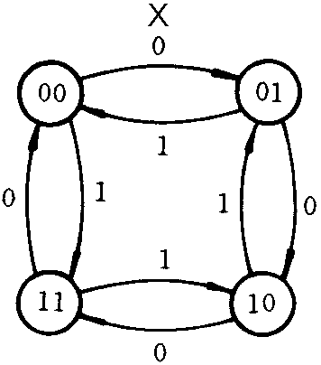
§4.3 同步时序逻辑电路分析
③ 作出状态表和状态图
现 态 y₂ y₁ | 次态 y₂^{(n+1)} y₁^{(n+1)}
 | X=0 | X=1
0 0 0 1 1 0 1 1
输入 x | 现态 y₂ y₁ | 激励函数 | 次 态
 |  | J₂ K₂ J₁ K₁ | y₂^{(n+1)} y₁^{(n+1)}
0 0 0 0 1 1 1 1 | 0 0 0 1 1 0 1 1 0 0 0 1 1 0 1 1 | 0 0 1 1 1 1 1 1 0 0 1 1 1 1 1 1 1 1 1 1 0 0 1 1 1 1 1 1 0 0 1 1 | 0 1 1 0 1 1 0 0 1 1 0 0 0 1 1 0
0 1
1 1
1 0
0 0
1 1
0 1
0 0
1 0

Slide 104
§4.3 同步时序逻辑电路分析
④ 用时间图和文字描述电路的逻辑功能。
由状态图可以看出给定的电路是一个2位二进制可逆计数器。
当输入x=0时，可逆计数器进行加法(模4加法)计数，其计数时序为：
00→01→10→11→00
当输入x=1时，可逆计数器进行减法(模4减法)计数，其计数时序为：
00→11→10→01→00

Slide 105
§4.3 同步时序逻辑电路分析
时间图
时间图反映了时序电路在某一给定初始状态下典型输入序列的响应。这种描述虽然有其局限性，但由于能比较形象地说明时序电路的工作情况，并且可以和实验观察的波形相比较，因此是一种较常用的描述时序电路特性的方式。
作一个电路的时间图步骤：
  先假设电路初始状态，并拟定一典型输入序列
  然后作出状态和输出响应序列
  最后根据响应序列画出波形图

Slide 106
§4.3 同步时序逻辑电路分析
时间图
设可逆计数器的初始状态y₂y₁为00，输入x的典型序列为11110000，根据状态图或状态表可作出电路的状态响应序列，即
CP： 1 2 3 4 5 6 7 8
x：
y₂：
y₁ ：
y₂^{n+1}：
y₁^{n+1}：
1
0
0
1
1
1
1
1
1
0
1
1
0
0
1
1
0
1
0
0
0
0
0
0
1
0
0
1
1
0
0
1
0
1
1
0
1
1
0
0

Slide 107
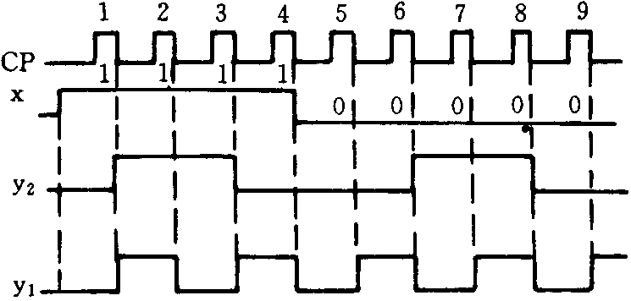
§4.3 同步时序逻辑电路分析
时间图
根据状态响应序列，可以作出时间图。
由于现态和次态是针对具体时钟脉冲的作用而言的，前一时钟脉冲的次态即为后一个时钟脉冲的现态，所以时间图中可以将现态和次态(现态之后)共用一个波形表示。

Slide 108
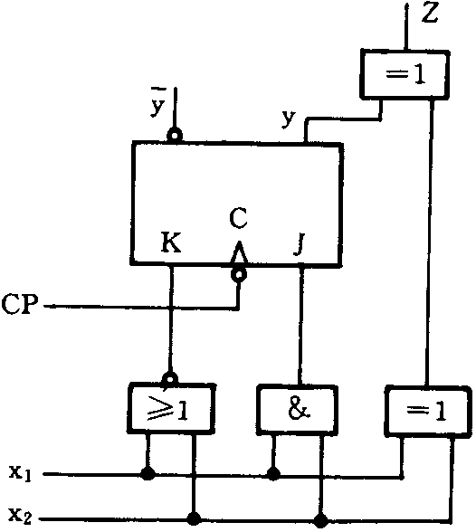
§4.3 同步时序逻辑电路分析
例4-3 利用代数分析法分析如下时序逻辑电路功能
该电路的存储电路为J-K触发器
组合电路由或非门、与门和异或门电路构成
电路有两个输入端x₁和x₂，一个输出端Z
输出Z与输入和状态有直接关系，属于Mealy型电路

Slide 109
§4.3 同步时序逻辑电路分析
① 写出输出函数和激励函数表达式。由逻辑电路图可知，该触发器的输出函数和激励函数的表达式为
Z=x₁⊕x₂⊕y
J=x₁·x₂
K=x₁+x₂

Slide 110
§4.3 同步时序逻辑电路分析
② 把激励函数表达式代入触发器的次态方程，得到电路的次态方程组。该电路的存储电路只有一个触发器，因此电路只有一个次态方程。根据J-K触发器的次态方程和电路的激励函数表达式，可导出电路的次态方程如下：
y^{n+1} = J·y+K·y = x₁·x₂·y+(x₁+x₂)·y
= x₁x₂y + x₁y + x₂y
J=x₁·x₂
K=x₁+x₂

Slide 111
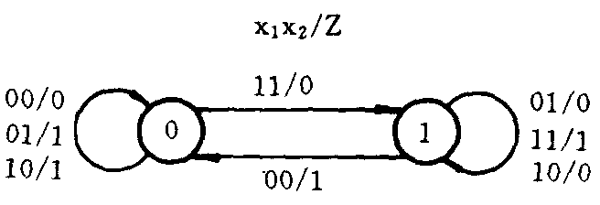
§4.3 同步时序逻辑电路分析
Z=x₁⊕x₂⊕y
y^{n+1}=x₁x₂y+x₁y+x₂y
③ 根据次态方程和输出函数表达式作出状态表和状态图。通过将输入x₁、x₂和现态y的所有取值组合代入次态方程和输出函数表达式，计算出相应的次态和输出，然后作出该电路的状态表和状态图。
现 态 y | 次态 /输出（y^{（n+1）}/ Z）
 | x₁ x₂ =00 | x₁ x₂ =01 | x₁ x₂ =10 | x₁ x₂ =11
0 1
0／0
0／1
0／1
1／0
0／1
1／0
1／0
1／1

Slide 112

§4.3 同步时序逻辑电路分析
④ 画出时间图，并说明电路的逻辑功能。设初态为“0”，输入x₁为00110110，输入x₂为01011100，可作出电路的输出状态响应序列如下。
时钟节拍： 1 2 3 4 5 6 7 8
输入x₁ ： 0 0 1 1 0 1 1 0
输入x₂ ： 0 1 0 1 1 1 0 0
状态y： 0 0 0 0 1 1 1 1
输出Z： 0 1 1 0 0 1 0 1
次态
输出

Slide 113

§4.3 同步时序逻辑电路分析
根据状态响应序列可作出时间图

Slide 114
§4.3 同步时序逻辑电路分析
由时间图中的0、1符号可以看出，该电路实现了串行加法器的功能。其中x₁为被加数， x₂为加数，它们按照先低位后高位的顺序串行地加到相应的输入端。每位加产生的进位由触发器保存下来参加下一位相加，输出Z为和数，也是从低位到高位串行地输出的。
上面的时间图表示了两个二进制数x₁ =01101100，x₂ =00111010相加得到和数Z=10100110的过程。其中，状态y=11110000正好是由低位到高位产生的进位信号。
时钟节拍： 8 7 6 5 4 3 2 1
x₁ （被加数）： 0 1 1 0 1 1 0 0
x₂ （加数） ： 0 0 1 1 1 0 1 0
y（进位） ： 1 1 1 1 0 0 0 0
Z（和数） ： 1 0 1 0 0 1 1 0

Slide 115

§4.3 同步时序逻辑电路分析
例4-4 利用代数分析法分析如下同步时序逻辑电路
x

Slide 116

§4.3 同步时序逻辑电路分析
该电路的存储电路为三个T触发器组成
组合电路由五个异或门电路构成
电路有一个输入端x，一个输出端Z
输出Z与输入没有直接关系，属于Moore型电路
x

Slide 117
§4.3 同步时序逻辑电路分析
① 写出输出函数和激励函数表达式
Z=y₂⊕y₁⊕y₀
T₂= y₂⊕y₁
T₁= y₁⊕y₀
T₀= y₀⊕x
② 写出电路的次态方程组
x
y₂^{n+1}=y₂⊕T₂ =y₂⊕y₂⊕y₁=y₁
y₁^{n+1}=y₁⊕T₁ =y₁⊕y₁⊕y₀=y₀
y₀^{n+1}=y₀⊕T₀ =y₀⊕y₀⊕x=x

Slide 118
§4.3 同步时序逻辑电路分析
③ 作出电路的状态表
现态 |  |  | 次态y₂^{n+1} y₁^{n+1} y₀^{n+1} |  |  |  |  |  | 输出
y₂ | y₁ | y₀ | x=0 |  |  | x=1 |  |  | Z
0 | 0 | 0 | 0 | 0 | 0 | 0 | 0 | 1 | 0
0 | 0 | 1 | 0 | 1 | 0 | 0 | 1 | 1 | 1
0 | 1 | 0 | 1 | 0 | 0 | 1 | 0 | 1 | 1
0 | 1 | 1 | 1 | 1 | 0 | 1 | 1 | 1 | 0
1 | 0 | 0 | 0 | 0 | 0 | 0 | 0 | 1 | 1
1 | 0 | 1 | 0 | 1 | 0 | 0 | 1 | 1 | 0
1 | 1 | 0 | 1 | 0 | 0 | 1 | 0 | 1 | 0
1 | 1 | 1 | 1 | 1 | 0 | 1 | 1 | 1 | 1

Slide 119

§4.3 同步时序逻辑电路分析
④ 作出电路的状态图

Slide 120
§4.3 同步时序逻辑电路分析
⑤ 电路功能描述
由状态表和状态图可知，该电路是一个3位串行输入移位寄存器。
  输入x与寄存器低位相连，在时钟脉冲作用下，寄存器的内容从低往高左移一位，输入端x的信号置入寄存器的最低位。输出Z用来指示所寄存的3位数据中含“1”的个数，当含有奇数个“1”时，输出为1，否则输出为0。

Slide 121
第四章 同步时序逻辑电路
同步时序逻辑电路模型
触发器
同步时序逻辑电路的分析
同步时序逻辑电路的设计

Slide 122
第四章 同步时序逻辑电路
同步时序逻辑电路的设计
  建立原始状态图和状态表
  状态化简
  状态编码
  确定激励函数和输出函数
  画逻辑电路图

Slide 123
§4.4 同步时序逻辑电路设计
同步时序逻辑电路的设计又称为同步时序逻辑电路的综合。设计的过程就是分析的逆过程，也就是根据特定的逻辑要求，设计出能实现其逻辑功能的时序逻辑电路。
本节讨论的设计方法是一种基于小规模集成电路的经典方法，设计追求的目标是使用尽可能少的触发器和逻辑门实现给定的逻辑要求。

Slide 124
§4.4 同步时序逻辑电路设计
回顾 组合逻辑电路设计
组合逻辑电路设计步骤：
逻辑问题的描述
根据给定的逻辑要求建立真值表
逻辑函数的表达
根据真值表写函数表达式
逻辑函数的变换
将逻辑函数化简，并根据所得表达式变换成所需要形式，以便能按此形式直接画出逻辑图。
画逻辑图

Slide 125
§4.4 同步时序逻辑电路设计
同步时序电路设计的一般步骤如下
形成原始状态图和原始状态表
  根据对时序电路的一般文字描述，说明电路的输入、输出及状态的关系，进而形成原始状态图和状态表。
状态化简
  对原始状态表进行状态化简，消去多余的状态，求得最小化状态表。
状态编码
  把状态表中用字母或数字标注的每个状态用二进制代码表示
确定激励函数和输出函数表达式
  根据选定的触发器类型，列出激励函数表，并求出激励函数和输出函数的最简表达式。
画出逻辑电路图

Slide 126
§4.4 同步时序逻辑电路设计
以上步骤是针对一般设计问题，实际中设计者可以根据具体问题灵活掌握。
例如，有的问题中对电路的状态数目和状态编码均已给定，因此可省去状态化简和状态编码两个步骤。
又如，有的设计方案中包含冗余状态，这时必须对这些状态的处理方法加以讨论，以确保电路逻辑功能的可靠实现等。
总之在实际设计过程中不必拘泥于固定的步骤。

Slide 127

§4.4 同步时序逻辑电路设计

Slide 128
§4.4.1 建立原始状态图和原始状态表
状态图和状态表能够直观、清晰、形象地反映同步时序电路的逻辑特性。所以，同步时序电路设计的第一步是建立描述设计要求的状态图和状态表。
原始状态图是根据问题文字描述直接建立起的状态图，相应的状态表称为原始状态表。
它们是对设计要求的最原始的抽象，是构造相应电路的依据。如果原始状态图不能正确地反映设计要求，则依此设计出来的电路必然是错误的。

Slide 129
§4.4.1 建立原始状态图和原始状态表
建立正确的原始状态图是同步时序电路设计中最关键的一步。
状态选择能多不少，转移条件方向不能错。
原始状态图的形成是建立在对设计要求充分理解的基础之上的，设计者必须对给定的问题进行认真、全面地分析，弄清楚电路输出和输入的关系以及状态的转换关系。
尽管建立原始状态图没有统一的方法，但一般应考虑如下几个方面。

Slide 130
§4.4.1 建立原始状态图和原始状态表
建立原始状态图和原始状态表步骤
确定电路模型
设立初始状态
根据需要记忆的信息增加新的状态
确定各时刻电路的输出

Slide 131
§4.4.1 建立原始状态图和原始状态表
建立原始状态图和原始状态表步骤
确定电路模型
  同步时序电路有Mealy型和Moore型两种模型，具体将电路设计成哪种模型，有的由设计要求规定，有的可由设计者选择。不同模型对应的电路结构不同，设计时应根据问题中的信号形式、电路所需器件的多少等综合考虑。
设立初始状态
  时序逻辑电路在输入信号开始作用之前的状态称为初始状态。同一个电路用不同状态作为初始状态时，对相同输入序列所产生的状态响应序列和输出响应序列一般是不相同的。因此，在建立原始状态图时，应首先设立初始状态，然后从初始状态出发考虑在各种输入作用下的状态转移和输出响应。

Slide 132
§4.4.1 建立原始状态图和原始状态表
根据需要记忆的信息增加新的状态
  同步时序电路中状态数目的多少取决于需要记忆和区分的信息量。
  在建立原始状态图时，切忌盲目地设立各种状态，而应该根据问题中要求记忆和区分的信息去考虑设立每一个状态。
  一般来说，若在某个状态下出现的输入信号能用已有状态表示，则应转向已有状态。仅当某个状态下出现的输入信号不能用已有状态表示时，才转向新的状态。
  这样，从初始状态出发，逐个增加和完善，直到每个状态下各种输入取值均已考虑而没有新的状态出现为止。

Slide 133
§4.4.1 建立原始状态图和原始状态表
确定各时刻电路的输出
  时序逻辑电路的功能是通过输出对输入的响应来体现的。因此，在建立原始状态图时，必须确定各时刻的输出值。
  在Moore型电路中，应指明每种状态下对应的输出；在Mealy型电路中则应指明从每一个状态出发，在不同输入作用下的输出值。

Slide 134
§4.4.1 建立原始状态图和原始状态表
在描述逻辑问题的原始状态图和原始状态表中，状态数目不一定能达到最少，这一点无关紧要，因为可对它再进行状态化简。
设计者应把清晰、正确地描述设计要求放在第一位。
其次，由于在开始时不知道描述一个给定的逻辑问题需多少状态，故在原始状态图和状态表中一般用字母或数字表示状态。

Slide 135
§4.4.1 建立原始状态图和原始状态表
一般经验法：
  对于不太复杂的逻辑电路设计，状态之间的转换关系比较清楚，可直接进行状态指定，并画出状态图。
    根据文字描述的设计要求，先假设一个初始状态，从初始状态开始，每加入一种新输入就确定一个新状态，这个过程一直到每个现态向其次态的转换都已考虑，并且不再增加新状态为止。

Slide 136
§4.4.1 建立原始状态图和原始状态表
例1 试画出模5加1、加2计数器的状态图，输入x=0时，进行加1计数；x=1时，进行加2计数。
分析： 计数器是循环计数的，模5计数器相应有5个独立状态，用s0~s4表示十进制的0~4。
S
次态
x=0 x=1
s0
0
0
s0
s1
s2
s4
s1
1
s1
s2
s3
0
0
s2
s3
s4
s3
s2
0
s3
s4
s0
s4
s0
s1

Slide 137
§4.4.1 建立原始状态图和原始状态表
例2 假设有一个3位二进制加减法计数器，或称模8计数器，当x输入为0时，实现减1（模8减）计数，当x=1时，实现加1 （模8加）计数，试做出该电路的Moore型原始状态图和原始状态表。
0
A
0
H
B
1
1
0
0
1
1
G
C
1
1
0
0
F
D
1
1
0
E
0

Slide 138
§4.4.1 建立原始状态图和原始状态表
例3 某序列检测器有一个输入端x和一个输出端Z。输入端x输入一串随机的二进制代码，当输入序列中出现“011”时，输出Z产生一个1输出，否则Z输出0。典型输入、输出序列如下。
输入x：1 0 1 0 1 1 1 0 0 1 1 0
输出Z：0 0 0 0 0 1 0 0 0 0 1 0
试作出该序列检测器的原始状态图和原始状态表。

Slide 139

§4.4.1 建立原始状态图和原始状态表
解
假定用Mealy型同步时序逻辑电路实现该序列检测器的逻辑功能，则原始状态图的建立过程如下。
设电路的初始状态为A
  当处在初始状态下电路输入为0时，输出Z为0，由于输入0是序列“011”中的第一个信号，所以应该用一个状态将它记住，假定用状态B记住收到了第一个0，则在状态A输入0时应转向状态B
  当处在初始状态A电路输入为1时，输出Z为0，由于输入1不是序列“011”的第一个信号，故不需要记住，可令其停留在状态A
  该转换关系如图所示

Slide 140

§4.4.1 建立原始状态图和原始状态表
当电路处于状态B时
  若输入x为0，则它不是序列“011”的第二个信号，但仍可作为序列中的第一个信号，故可令电路输出为0，停留在状态B
  若输入x为1，则意味着收到了序列“011”的前面两位01，可用一个新的状态C将它记住，故此时电路输出为0，转向状态C
  部分状态图如图所示

Slide 141

§4.4.1 建立原始状态图和原始状态表
当电路处于状态C时
  若输入x为0，则收到的连续3位代码为010，不是关心的序列011，但此时输入的0依然可以作为序列的第一个信号，故此时应输出0，转向状态B
  若输入x为1，则表示收到了序列“011”，可用一个新的状态D记住，此时应输出1，转向状态D
  部分状态图如图所示

Slide 142

§4.4.1 建立原始状态图和原始状态表
当电路处于状态D时
  若输入x为0，则应输出0，转向状态B
  若输入x为1，则应输出0，转向状态A
  至此，得到了该序列检测器完整的Mealy型原始状态图，如图所示
输入 状态 | X=0 | X=1
A | B/0 | A/0
B | B/0 | C/0
C | B/0 | D/1
D | B/0 | A/0

Slide 143
§4.4.1 建立原始状态图和原始状态表
从建立原始状态图的过程可知，实现一个序列检测器的功能所需要的状态数与要识别的序列长度相关，序列越长，需要记忆的代码位数越多，状态数也就越多。
实际上在建立序列检测器的原始状态图时，可以先根据序列中要记忆的信息设立好每一个状态，并建立起当输入信号正好按指定序列变化时各状态的相互关系；然后再确定每个状态下输入出现不同取值时的输出和状态转移方向，即可得到一个完整的状态图。

Slide 144
§4.4.1 建立原始状态图和原始状态表
一般序列检测器的原始状态图的建立方法
注意：
  要检测的有效码长度
    如果有效序列长度为n，则设n个状态（Mealy型）;设n+1个状态（Moore型） 。
    若有效序列第一位为0，设初始状态为1，否则设为0。
  有效序列是否可重叠
  是从高位还是从低位检测
  输出情况
    写出有效序列的各种可能的输入输出情况，在每个输入输出后面设一个状态，再用箭头表明每个状态在不同输入时的次态即可。
一般来说，此方法得到的原始状态图即为最简

Slide 145
§4.4.1 建立原始状态图和原始状态表
例4 设计一个脉冲序列检测器“1010”。
分析：假设输入序列为x=001010100001101011
要检测的有效序列为4位，假定从高位开始检测，状态应设为4个状态。
有效序列第一个数码为1，设初态A为0，既输入为0，输出为0，电路保持A状态。
输入第一个1到B状态，由B状态输入0到C状态，处于C状态输入1到D状态。
  若可重叠，电路处于D状态，输入1，则回到B状态，输入0就回到C状态且输出为1
  若不重叠，电路处于D状态，输入1，则回到B状态，输入0回到A状态且输出为1。

Slide 146
§4.4.1 建立原始状态图和原始状态表
可重叠序列检测器原始状态图
不可重叠序列检测器原始状态图
1/0
1/0
0/0
1/0
0/0
A
B
1/0
A
B
1/0
1/0
0/0
0/0
0/1
0/0
0/0
D
0/1
C
D
C
1/0
1/0

Slide 147
§4.4.1 建立原始状态图和原始状态表
上述各例所建立的原始状态图和原始状态表中，对于所设立的每一个状态，在不同输入取值下都有确定的次态和输出，通常将这类状态图和状态表称为完全确定状态图和状态表，由它们所描述的电路称为完全确定电路。
实际应用中，根据某些设计要求建立的原始状态图和原始状态表中往往存在不确定的次态或输出，即存在某些状态，它们在某些输入取值下的次态或输出是随意的。这种状态图和状态表被称为不完全确定状态图和状态表，所描述的电路称为不完全确定电路。

Slide 148
§4.4.1 建立原始状态图和原始状态表
例5 设计一个用于引爆控制的同步时序电路，该电路有一个输入端x和一个输出端Z。平时输入x始终为0，一旦需要引爆，则从x连续输入4个1信号（不被0间断），电路收到第四个1后在输出端Z产生一个1信号点火引爆，该电路连同引爆装置一起被炸毁。
试建立该电路的Mealy型状态图和状态表。

Slide 149
§4.4.1 建立原始状态图和原始状态表
解：电路实际上是一个用于特殊场所的“1111”序列 检测器。
它与一般序列检测器有两点不同：
  一是输入带有约束条件，即一旦输入出现1，则一定是不被0间断的连续4个1；
  二是收到4个1后产生的引爆信号，同时使电路毁，故此时不再存在次态问题。
设状态A表示电路初始状态，状态B表示收到了第一个1输入，状态C表示收到了连续2个1输入，状态D表示收到了连续3个1输入。

Slide 150
§4.4.1 建立原始状态图和原始状态表
根据题意：
  A状态下，输入x为1时，输出为0转向状态B；
  B状态下，输入x为1时，输出为0转向状态C；
  C状态下，输入x为1时，输出为0转向状态D；
  D状态下，输入x为1时，输出为1，
次态随意（实际上已不存在次态）
其次，A状态下，输入x为0时，可令输出为0，停留在状态A；
B、C、D这3个状态下，输入由于x不会为0，故可令输出和次态作为无关处理。

Slide 151

§4.4.1 建立原始状态图和原始状态表
图表中用“d”表示不确定次态或不确定输出。
输入 状态 | X=0 | X=1
A | A/0 | B/0
B | d/d | C/0
C | d/d | D/0
D | d/d | d/1
在时序电路设计中，利用不完全确定状态表中不确定次态和不确定输出的随意性，通常可使设计方案变得更简单。这一点和组合电路设计中利用函数包含的无关最小项简化电路结构是类似的，只不过在处理上要复杂一些。

Slide 152
§4.4.1 建立原始状态图和原始状态表
例6 检测8421BCD码的非法编码。
非法码检测电路特点：
  将串行输入序列按规定的代码尾数分段，每检测完一段都要返回初始状态。
  建立状态树，反映全部可能的状态。
  注意是从低位还是高位检测，结果不同。

Slide 153
§4.4.1 建立原始状态图和原始状态表
分析：
  串行输入每4位是一个代码，所以每4位是一个检测段。假设电路的初始状态为A，从高位开始检测。
  已知1010、1011、1100、1101、1110、1111为非法编码。故出现这些编码时，输出为1。
  状态图

Slide 154
§4.4.1 建立原始状态图和原始状态表
A
0
1
B
C
0
1
0
1
D
E
F
G
0
1
1
1
1
0
H
I
J
K
L
M
N
P
0/0
1/0
0/0
1/0
0/0
1/0
0/0
1/0
0/0
1/0
0/1
1/1
0/1
1/1
0/1
1/1

Slide 155
§4.4.2 状态化简
在建立原始状态图和原始状态表时，主要考虑如何清晰、正确地反映设计要求，而没有刻意追求如何使图、表中包含的状态数目达到最少。因此，在构造的状态图和状态表中往往存在多余状态。
在设计具体电路时，状态数目的多少将直接决定电路中所需触发器数目的多少。所以，为了降低电路的复杂性和电路成本，应尽可能地使描述设计要求的状态表中包含的状态数达到最少。

Slide 156
§4.4.2 状态化简
状态化简，就是采用某种化简技术从原始状态表中消去多余状态，得到一个既能正确地描述给定的逻辑功能，又能使所包含的状态数目达到最少的状态表，通常称这种状态表为最小化状态表。
状态化简的方法很多，如观察法、隐含表法等。
  在利用隐含表进行化简时，对于完全确定原始状态表和不完全确定原始状态表引用了不同的概念，并且处理过程有所不同。

Slide 157
§4.4.2 状态化简
1．完全确定状态表的化简
完全确定状态表的化简的根本就是将重复的状态去除，是建立在状态等效的概念基础之上。
  等效状态
    若状态表中的两个状态的次态和输出完全一样，说明这两个状态所代表的状态相同，即可将两个状态合并，得到一个简化状态表。
    假设状态S_{i}和S_{j}是完全确定状态表中的两个状态，如果对于所有可能的输入序列，分别从S_{i}和S_{j}出发，所得到的输出响应序列完全相同，则状态S_{i}和S_{j}是等效的，记作（S_{i}，S_{j}），或者说，状态S_{i}和S_{j}是等效对。

Slide 158
§4.4.2 状态化简
1．完全确定状态表的化简
这里所说的所有可能的输入序列，是指输入序列的长度和结构是任意的，它包含无穷多位，且有无穷多种组合。如果企图通过检测所有可能输入序列下的输出来确定两个状态是否等效，显然是不现实的。
事实上，在形成原始状态表时，对每个状态均考虑了在各种输入取值下的次态和输出，因此，从整体上来说，原始状态表已经反映了各状态在任意输入序列下的输出。
可以根据状态表上所列出的输入各种组合下的次态和输出来判断某两个状态是否等效。

Slide 159
§4.4.2 状态化简
1．完全确定状态表的化简
状态等效的条件：在所有可能的输入组合下，两个或多个状态相应的输出、次态相同，或次态交错、循环或等效，即等效。
  它们的输出相同；
  它们的次态属于下列情况之一：
    次态相同；
    次态交错或为各自的现态；
      次态交错，是指在某种输入取值下，S_{i}的次态为S_{j}，而S_{j}的次态为S_{i}
      次态为各自的现态，S_{i}的次态仍为S_{i}，S_{j}的次态仍为S_{j}
    次态循环或为等效对
      次态循环，在某种输入取值下，状态S_{i} 和S_{j}的次态为S_{k}和 S_{e}，状态S_{k} 和S_{e}的次态为S_{i}和 S_{j} 。

Slide 160
§4.4.2 状态化简
例1 化简如下原始状态表
次态 现态 | 次态
 | x=0 | x=1
A | A/0 | B/0
B | C/0 | B/0
C | A/0 | D/0
D | E/1 | B/0
E | A/0 | D/0
次态 现态 | 次态
 | x=0 | x=1
A | A/0 | B/0
B | C/0 | B/0
C | A/0 | D/0
D | C/1 | B/0
表中，观察出C状态，在x输入0和1时的输出和次态与E状态在相同输入下的输出和次态相同，故C与E为等效状态。即，从C和E状态开始，对于其后的所有输入序列所产生的输出序列一定都相同，故C和E为等效状态，用C来表示。

Slide 161
§4.4.2 状态化简
等效状态的特性
等效状态的传递性
  假若S1和S2等效，S2和S3等效，则有S1和S3等效。
  记作 （S1，S2），（S2，S3）→（S1，S3）
等效类
  （S1，S2），（S1，S3） →（S1，S2，S3）
最大等效类
  如果一个等效类不是其他任何等效类的子集，则该等效类就为最大等效类。
  最大不是指等效类包含的状态个数最多，而是不能合并在其它最大等效类的等效类。

Slide 162
§4.4.2 状态化简
原始状态表的化简过程，就是寻找最大等效类，然后将每个最大等效类中的所有状态合并为一个新的状态，从而得到最小化状态表的过程。
化简后的状态数等于最大等效类的个数。

Slide 163
§4.4.2 状态化简
观察状态A和B，在x=0和x=1时的输出及次态都相同，故两者等效，（A，B）
比较B和C，输出相同，次态不同，观察次态是否等效，循环或交错。
  x=0，次态为A和B，次态等效
  x=1，次态为C和D，若C和D等效，则B和C等效。
  比较C和D，相同输入，输出不同，C和D不等效，故B和C不等效。
比较E和F，相同输入，输出相同，比较次态
  x=0，次态相同均为D，
  x=1，次态交错，
  故E和F等效。
例2 化简原始状态表
次态 现态 | 次态
 | x=0 | x=1
A | A/0 | C/0
B | A/0 | C/0
C | B/0 | D/0
D | B/0 | D/1
E | D/1 | F/0
F | D/1 | E/0
（A，B），（E，F），（C），（D）四个最大等效类，该表可化简为4个状态。

Slide 164
§4.4.2 状态化简
若状态表中的任意两个状态S_{i}和S_{j}同时满足下列两个条件，则可以合并为一个状态：
  在所有不同的现输入下，输出都分别相同；
  在所有不同的现输入下，次态分别满足下列情况之一：
    两个次态完全相同；
    两个次态为现态本身或现态交错；
    两个状态的某一后继状态对可以合并（即等效）
必须同时满足以上两个条件的状态才能合并为一项，而且第一个条件为状态合并的必要条件。

Slide 165
§4.4.2 状态化简
练习 化简原始状态表
次态 现态 | 次态
 | x=0 | x=1
A | E/0 | D/0
B | A/1 | F/0
C | C/0 | A/1
D | B/0 | A/0
E | D/1 | C/0
F | C/0 | D/1
次态 现态 | 次态
 | x=0 | x=1
S1 | S2/0 | S1/0
S2 | S1/1 | S3/0
S3 | S3/0 | S1/1
（A，D），（B，E），（C，F）三个最大等效类，该表可化简为3个状态。

Slide 166
§4.4.2 状态化简
练习 化简原始状态表
次态 现态 | 次态
 | x=0 | x=1
A | B/0 | C/0
B | E/1 | C/0
C | D/0 | A/1
D | E/0 | A/0
E | E/1 | C/0
F | G/0 | E/1
G | F/0 | E/1

Slide 167
§4.4.2 状态化简
练习 化简原始状态表
次态 现态 | 次态
 | x=0 | x=1
A | B/0 | C/0
B | E/1 | C/0
C | D/0 | A/0
D | E/1 | A/0
E | E/1 | C/0
F | G/1 | E/0
G | F/1 | E/0
次态 现态 | 次态
 | x=0 | x=1
S1 | S2/0 | S1/0
S2 | S2/1 | S1/0
S3 | S3/1 | S2/0
（B，D，E），（F，G），（A，C）三个最大等效类，该表可化简为3个状态。

Slide 168
§4.4.2 状态化简
隐含表化简法
基本思想：
  首先对原始状态表中的所有状态都进行两两比较，找出等效对；
  然后利用等效的传递性，得到等效类，最大等效类；
  最后建立最小化状态表。

Slide 169
§4.4.2 状态化简
隐含表化步骤
做隐含表
直角边格数相等的三角形网格，直角边的格数等于原始状态表中的状态数减1。
  设原始状态有S₁~S_{n}，则隐含表中垂直方向从上到下排列S₂~S_{n}，水平方向自左向右排列S₁~S_{n-1}
    纵“缺头”，横“少尾”
  隐含表中每个小方格表示一个状态对

Slide 170
§4.4.2 状态化简
隐含表化步骤
顺序比较
  利用隐含表寻找状态表中的全部等效对，一般要进行两轮比较，首先进行顺序比较，然后进行关联比较。
  顺序比较是按照隐含表中从上至下、从左至右的顺序，对照原始状态表依次对所有状态对进行逐一检查和比较，并将检查结果以简单明了的方式标注在隐含表中的相应方格内。
  每个状态对的比较结果有3种情况：
    等效，在相应方格内填上“√”；
    不等效，在相应方格内填上“×”；
    与其他状态对相关，有待于进一步检查的，在相应方格内填上相关的状态对。

Slide 171
§4.4.2 状态化简
隐含表化步骤
关联比较
对那些在顺序比较时尚未确定是否等效的状态对作进一步分析检查。
  确定隐含表中待检查的那些次态对是否等效，并由此确定原状态对是否等效。
    如果隐含表中某方格内有一个次态对不等效，则该方格所对应的两个状态就不等效，则在相应方格中增加标志“／”；
    若方格内的次态对均为等效状态对，则与该方格对应的两个状态为等效状态，该方格不增加任何标志。

Slide 172
§4.4.2 状态化简
隐含表化步骤
求出最大等效类
  在找出原始状态表中的所有等效对之后，可利用等效状态的传递性，求出各最大等效类。
确定各最大等效类时应注意两点：
  各最大等效类之间不应出现相同状态。若两个等效类之间有相同状态，则根据等效的传递性可令其合并为一个等效类；
  原始状态表中的每一个状态都必须属于某一个最大等效类，即各最大等效类所包含的状态之和必须覆盖原始状态表中的全部状态，否则，化简后的状态表不能描述原始状态表所描述的功能。

Slide 173
§4.4.2 状态化简
隐含表化步骤
作出最小化状态表
  根据求出的最大等效类，将每个最大等效类中的全部状态合并为一个状态，即可得到和原始状态表等价的最小化状态表。

Slide 174
§4.4.2 状态化简
例3 化简所示原始状态表。
解：该表为具有7个状态的原始状态表。用隐含表法化简如下
① 作隐含表
输入 现态 | X=0 | X=1
A | C/0 | B/1
B | F/0 | A/1
C | F/0 | G/0
D | D/1 | E/0
E | C/0 | E/1
F | C/0 | G/0
G | C/1 | D/0
B
C
D
E
F
G
 | A | B | C | D | E | F
隐含表格式

Slide 175
§4.4.2 状态化简
② 顺序比较：从上到下，从左到右
输入 状态 | X=0 | X=1
A | C/0 | B/1
B | F/0 | A/1
C | F/0 | G/0
D | D/1 | E/0
E | C/0 | E/1
F | C/0 | G/0
G | C/1 | D/0
B
CF
C
×
×
D
×
×
×
E
BE
AECF
×
×
F
×
×
√
×
×
G
×
×
×
CDDE
×
×
A
B
C
D
E
F

Slide 176
§4.4.2 状态化简
③ 关联比较
图中状态A、B对应的方格中次态对为CF，而状态C、F对应的方格标有“√”号，表明状态C和F等效，由此可判断出状态A和B等效。
检查状态A、E的次态对，已知状态C和F是等效的，而状态BE又与状态AB构成循环，所以，状态A和E是等效状态对，B和E也是等效状态对。
状态D、G对应的方格中含有CD和DE，而状态C、D对应的方格已标以“×”号，这表明状态C和D不等效。因此，可以判断状态D和G不等效，它所对应的方格应增加记号“／”。
B | CF
C | × | ×
D | × | × | ×
E | BE | AE CF | × | ×
F | × | × | √ | × | ×
G | × | × | × | CDDE | × | ×
 | A | B | C | D | E | F
由图的隐含表可知，原始状态表中的7个状态共有四个等效对：
（A，B） （A，E）
（B，E） （C，F）

Slide 177
§4.4.2 状态化简
④ 求出最大等效类
由所得到的四个等效对可知，等效对（A，B），（A，E），（B，E）构成一个最大等效类（A，B，E）。
等效对（C，F）不包含在任何其他等效类中，所以，它也是一个最大等效类。
其次，状态D和G不和任何其他状态等效，故它们各自构成一个最大等效类。
四个最大等效类，分别表示如下：（A，B，E），（C，F），（D），（G）
B | CF
C | × | ×
D | × | × | ×
E | BE | AECF | × | ×
F | × | × | √ | × | ×
G | × | × | × | CDDE | × | ×
 | A | B | C | D | E | F

Slide 178
§4.4.2 状态化简
⑤ 作出最小化状态表
将最大等效类（A，B，E）、（C，F）、（D）、（G）分别用新的字母a、b、c、d表示，即可得到化简后的最小化状态表如下表所示。
输入 现态 | x=0 | x=1
A | C/0 | B/1
B | F/0 | A/1
C | F/0 | G/0
D | D/1 | E/0
E | C/0 | E/1
F | C/0 | G/0
G | C/1 | D/0
输入 状态 | x=0 | x=1
a | b/0 | a/1
b | b/0 | d/0
c | c/1 | a/0
d | b/1 | c/0

Slide 179
§4.4.2 状态化简
练习 化简原始状态表
输入 状态 | X=0 | X=1
A | C/1 | B/0
B | C/1 | E/0
C | B/1 | E/0
D | D/1 | B/1
E | D/1 | B/1
B
BE
C
CB
BE
√
D
×
×
×
E
×
×
×
√
A
B
C
D
输入 状态 | X=0 | X=1
S0 | S1/1 | S1/0
S1 | S1/1 | S2/0
S2 | S2/1 | S1/1
（A）、 （B，C）、（D，E）
S0 S1 S2

Slide 180
练习 用隐含表化简原始状态图
输入 状态 | X=00 | 01 | 11 | 10
A | D/0 | D/0 | F/0 |  | A/0
B | C/1 | D/0 | E/1 |  | F/0
C | C/1 | D/0 | E/1 |  | A/0
D | D/0 | B/0 | A/0 |  | F/0
E | C/1 | F/0 | E/1 |  | A/0
F | D/0 | D/0 | A/0 |  | F/0
G | D/0 | G/0 | A/0 |  | A/0
H | B/1 | D/0 | E/1 |  | A/0
B
×
C
×
FA
D
DB
AF
×
×
E
×
DF
FA
DF
×
F
√
×
×
BD
×
G
DG
FA
×
×
BG
FA
×
DG
FA
输入 状态 | X=00 | 01 | 11 | 10
S0 | S2/0 | S2/0 | S0/0 |  | S0/0
S1 | S1/1 | S2/0 | S3/1 |  | S0/0
S2 | S2/0 | S1/0 | S0/0 |  | S0/0
S3 | S1/1 | S0/0 | S3/1 |  | S0/0
S4 | S2/0 | S4/0 | S0/0 |  | S0/0
H
×
CB
×
CB
FD
×
×
CB
FA
A
B
C
D
E
F
G
（A，F），（B，C，H）
（D），（E），（G）

Slide 181
§4.4.2 状态化简
不完全确定状态表的化简
在讨论形成原始状态表时已经看到，根据实际问题所形成的原始状态表除完全确定状态表之外，还存在另一类状态表，即不完全确定状态表。在这类状态表中存在不确定的次态或输出，这些不确定的状态和输出对于状态化简将是有利的，关键是必须恰当处理，以确保化简前后状态表的逻辑功能不变。为此，提出了一个新的概念——相容状态。
不完全确定状态表的化简是建立在相容状态基础上的。

Slide 182
§4.4.2 状态化简
不完全确定状态表的化简
（1）相容状态和相容类
① 相容：在所有可能的输入条件下，两个状态对应的输出相同，或者其中一个或两个输出为任意值，并且它们的次态相同、交错、循环、相容，或者其中一个或两个为任意状态，那么这两个状态相容。
  相容状态不具有传递性。不能由S1和S2相容、S2和S3相容，推出S1和S3也相容。
  即，（S1，S2），（S2，S3）→（S1，S3）
  这是因为判断两个状态是否相容时，对于不确定的输出和不确定的次态可以随意指定的缘故。

Slide 183
§4.4.2 状态化简
不完全确定状态表的化简
假定状态S_{i}和S_{j}是不完全确定状态表中的两个现态，那么，状态S_{i}和S_{j}相容的条件，可归纳为在输入的各种取值组合下满足如下两条：
  第一，它们的输出完全相同，或者其中的一个（或两个）输出不确定。
  第二，它们的次态属于下列情况之一：
    次态相同；
    次态交错或为各自的现态；
    次态循环或为相容对；
    其中的一个（或两个）为不确定状态。

Slide 184
§4.4.2 状态化简
不完全确定状态表的化简
②相容类
  相容类是由彼此相容的状态构成的集合。处于同一相容类中的所有状态之间都是两两相容的。
  例如，若有相容对（S1，S2）、（S2，S3）和（S1，S3），则可构成相容类（S1，S2，S3）。
③最大相容类
  若一个相容类不是任何其他相容类的子集，则该相容类称为最大相容类。由于相容状态无传递性，所以，同一原始状态表的各最大相容类之间可能存在相同状态，即同一状态可能出现在不同的最大相容类中。

Slide 185
§4.4.2 状态化简
不完全确定状态表化简步骤
①作隐含表，寻找相容状态对。
  利用隐含表寻找相容对的过程与化简完全确定状态表时寻找等效对的过程是相同的，仅仅是状态相容与状态等效的标准不同而已。
  画好隐含表后，首先依次判别每个状态对的相容关系，并将判断结果标注到隐含表中。
    若某个状态对相容，则在相应方格中填入“√”；
    若某个状态对是不相容的，则在相应方格中填入“×”；
    若两个状态的输出相同（或者不确定），而其次态尚不能直接确定是否相容，则在相应方格中填入与之相关的次态对。
  在顺序比较完成后，可利用已建立的隐含表继续追踪待确定的状态，即进行关联比较。
    如果与之关联的次态对都是相容的，则原状态对是相容的；
    只要某方格中填入的次态对中有一对不相容，则该方格所对应的状态对不相容，在该方格中填人标记“／”。
  逐个检查，直至判断出所有状态对相容或不相容为止，即可列出原始状态表中的全部相容对。

Slide 186

§4.4.2 状态化简
②利用状态合并图，求出最大相容类。
  为了方便地找到最大相容类，可以借助于状态合并图。
  状态合并图是将不完全确定状态表的状态以“点”的形式均匀地绘在圆周上，然后把所有相容对都用线段连接起来而得到的图。其中，圆周上的点表示状态，点与点之间的连线表示两状态之间的相容关系，所有点之间都有连线的多边形就构成一个最大相容类。
③利用闭覆盖表，求最小闭覆盖。
  要想求出不完全确定状态表的最小化状态表，必须从最大相容类（或相容类）中选出一个相容类的集合，该相容类集合必须满足以下3个条件。
3个、4个和5个状态的最大相容类状态合并图

Slide 187
§4.4.2 状态化简
不完全确定状态表化简步骤
a．覆盖性，即所选相容类集合应包含原始状态表的全部状态。
b. 最小性，即所选相容类集合中相容类个数应最少。
c．闭合性，即所选相容类集合中的任一相容类，在原始状态表中任一输入条件下产生的次态应该属于该集合中的某一个相容类。
同时具备最小、闭合和覆盖3个条件的相容类（包括最大相容类）集合，称为最小闭覆盖。
不完全确定状态表的最简化，就是寻找一个最小闭覆盖。寻找最小闭覆盖要借助于闭覆盖表。
闭覆盖表是指反映闭合和覆盖这两个性质的表，该表包括两部分，一部分反映相容类集合的状态覆盖情况，另一部分反映相容类的闭合关系。
闭覆盖表的画法是：在表的左边自上而下列出所选相容类，表的中间覆盖部分自左到右列出全部状态，表的右边闭合部分列出各相容类在各种输入取值组合下的次态组合。必须指出，这里所说的相容类包括最大相容类和它们的子类。

Slide 188
§4.4.2 状态化简
不完全确定状态表化简步骤
④作出最小化状态表。
  选出一个最小闭覆盖之后，将最小闭覆盖中的每个相容类用一个新的状态符号表示，再将其代人原始状态表中，即可得到与原始状态表功能相同的最小化状态表。

Slide 189
§4.4.2 状态化简
例5 化简如表所示的原始状态表。
解：表中所示是一个具有5个状态的原始状态表，表中存在不确定的次态和输出，因此，是一个不完全确定状态表。
①作隐含表，寻找相容状态对。
由隐含表中的标注可知，该状态表中的相容状态对有：
（A，B）、（A，C）、（A，D）、
（A，E）、（B，D）、
（C，D）、（C，E）
输入 状态 | X=0 | X=1
A | A/d | d/d
B | C/1 | B/0
C | D/0 | d/1
D | d/d | B/d
E | A/0 | C/1
B
AC
C
AD
×
D
√
√
√
E
AD
BC
√
×
A
B
C
D

Slide 190

§4.4.2 状态化简
②作状态合并图，找出最大相容类。
根据相容状态对可作出状态合并图。
从状态合并图得到最大相容类为（A，B，D）、（A，C，D）、（A，C，E）。
B | AC
C | AD | ×
D | √ | √ | √
E | √ | × | AD | BC
 | A | B | C | D

Slide 191
§4.4.2 状态化简
③作闭覆盖表，求最小闭覆盖。
由得到的3个最大相容类，可作出其闭覆盖表。
由闭覆盖表和选择最小闭覆盖的3个条件可知，该例的最小闭覆盖可由最大相容类（A，B，D）和（A，C，E）组成。
最大相容类 | 覆 盖 |  |  |  |  | 闭 合
 | A | B | C | D | E | X=0 | X=1
ABD | A | B |  | D |  | AC | B
ACD | A |  | C | D |  | AD | B
ACE | A |  | C |  | E | AD | C

Slide 192
§4.4.2 状态化简
④作出最小化状态表。
假定最小闭覆盖中的相容类（A，B，D）用状态S1表示，相容类（A，C，E）用状态S2表示，将其代入原始状态表中，可得到最小化状态表如右表所示。
  在填写最小化状态表中的输出值时，若原始状态表中的相应输出值有确定的和不确定的两种类型，则应填入确定的输出值。
  例如，原状态A、B、D在输入x=0时的输出有1和d两种，合并后的状态S1在x=0时的输出应为1。
输入 状态 | X=0 | X=1
S1 | S2/1 | S1/0
S2 | S1/0 | S2/1

Slide 193
§4.4.2 状态化简
值得指出的是，在化简不完全给定状态表时，构成最小闭覆盖的相容类并不一定是最大相容类。例如，本例中选最大相容类（A，B，D）和相容类（C，E）作为最小闭覆盖，可得到相同的结果。
在某些情况下，如果仅仅从最大相容类中去选择最小闭覆盖，则合并后的状态表不一定是最简的。而如果在满足最小闭覆盖的前提下，在最大相容类和非最大相容类之间作恰当的选择，却能得到最简的状态表。

Slide 194
§4.4.3 状态编码
在得到最小化状态表后，必须将该状态表中的状态用二进制代码表示，以便用触发器组的状态来实现。
状态编码：给最小化状态表中用字母或数字表示的状态，指定一个二进制代码，形成二进制状态表，也称状态分配，或者状态赋值。
一般情况下，采用的状态编码方案不同，所得到的输出函数和激励函数的表达式也不同，从而设计出来的电路及其复杂程度也不同。

Slide 195
§4.4.3 状态编码
状态编码的任务是：
  确定状态编码的长度（即二进制代码的位数或所需触发器个数）；
  寻找一种最佳的或接近最佳的状态分配方案，以便使所设计的时序电路最简单。
状态编码的长度是由最小化状态表中的状态个数来确定的。设最小化状态表的状态数为N，状态编码的长度为m，状态数N与状态编码长度m的关系为 2^{m-1}<N≤2^{m}。

Slide 196


§4.4.3 状态编码
若已知状态数，就可求出状态分配所需的二进制代码的位数。
  例如，若某状态表的状态数N=4，则状态分配时，二进制代码的位数应为m=2，或者说状态变量个数为2。
在二进制代码的位数确定之后，具体状态与代码之间的对应关系可以有许多种状态分配方案。
一般说来，用m位二进制代码的2^{m}种组合来对N个状态进行分配时，可能出现的独立状态分配方案数K：
可能出现的状态分配方案数K_{S}：

Slide 197
§4.4.3 状态编码
在实际工作中，工程技术人员通常按照一定的原则、凭借设计的经验去寻找相对最佳的编码方案。
解决编码问题的一种常用方法称为相邻法，这是一种比较直观、简单的方法。
相邻法的基本思想：在选择状态编码时，尽可能使激励函数和输出函数在卡诺图上的“1”方格处在相邻位置，从而有利于激励函数和输出函数的化简。

Slide 198
§4.4.3 状态编码
相邻法的状态编码原则如下：
  ① 在相同输入条件下，具有相同次态的现态应尽可能分配相邻的二进制代码；
  ② 在相邻输入条件下，同一现态的次态应尽可能分配相邻的二进制代码；
  ③ 输出完全相同的现态应尽可能分配相邻的二进制代码；
  ④ 状态表中出现次数最多的状态应分配为逻辑0。
一般采说，前3条原则在大多数情况下是有效的。但由于3条原则是分别实施的，因此，对于某些状态表常常出现不能同时满足3条原则的情况。此时，可按从①至③的优先顺序考虑，即把原则①放在首位。此外，从电路实际工作状态考虑，一般将初始状态分配为“0”状态。

Slide 199
§4.4.3 状态编码
例1 对右表所示的状态表进行状态编码。
解：N=4，所以，m=2，共有24种编码，三种独立的编码。
根据相邻法的编码原则，表中4个状态的相邻关系如下：
  由原则①得到，状态B和C应分配相邻的二进制代码；
  由原则②得到，状态B和C、A和D、C和D应分配相邻的二进制代码；
  由原则③得到，状态A和D应分配相邻的二进制代码；
  由原则④得到，状态A应分配为逻辑0。
输入 状态 | X=0 | X=1
A | C/0 | B/0
B | A/0 | A/1
C | A/1 | D/1
D | D/0 | C/0

Slide 200
§4.4.3 状态编码
综合原则①至原则③可知，状态分配时要求满足B和C、A和D、C和D相邻。
在进行状态分配时，为了使状态之间的相邻关系一目了然，通常将卡诺图作为状态分配的工具。
将状态A分配“0”，即A的编码为y₂y₁=00，一种满足上述相邻关系的分配方案如图所示。
即状态A、B、C、D的状态编码依次为y₂y₁的取值00、01、11、10。
y₂ y₁ | 0 | 1
0 | A | D
1 | B | C
y₂ y₁ | 0 | 1
0 | A | B
1 | D | C

Slide 201
§4.4.3 状态编码
将状态表中的状态A、B、C、D用各自的编码代替，即可得到该状态表的二进制状态表如表所示。
最后需要指出的是，通常满足分配原则的方案可以有多种，设计者可从中任选一种。
输入 状态 | X=0 | X=1
（A）00 | 11/0 | 01/0
（B）01 | 00/0 | 00/1
（C）11 | 00/1 | 10/1
（D）10 | 10/0 | 11/0
A | B | C | D
00 | 01 | 10 | 11
00 | 10 | 11 | 01

Slide 202
§4.4.3 状态编码
练习 对状态表进行状态编码。
解：N=5，所以，m=3，共有6720种编码，140种独立的编码。
根据相邻法的编码原则，表中5个状态的相邻关系如下：
  由原则①得到，状态A和C、B和D、 A和D应分配相邻的二进制代码；
  由原则②得到，状态B和E、A和D、 A和E、A和B、C和D应分配相邻的二进制代码；
  由原则③得到，状态A 、C和E应分配相邻的二进制代码；
  由原则④得到，状态A应分配为逻辑0。
输入 状态 | X=0 | X=1
A | E/0 | B/0
B | A/1 | D/1
C | E/0 | A/0
D | A/0 | B/1
E | D/0 | C/0

Slide 203
§4.4.3 状态编码
将状态A分配“0”，即A的编码为y₃y₂y₁=000，一种满足上述相邻关系的分配方案如图所示。
即状态A、B、C、D、E的状态编码依次为y₃y₂y₁的取值000、011、010、001、100。
y₃y₂ y₁ | 00 | 01 | 11 | 10
0 | A | C |  | E
1 | D | B

Slide 204
§4.4.4 确定激励函数和输出函数
在通过状态分配得到二进制状态表之后，同步时序电路的下一个设计步骤是根据二进制状态表和所选定的触发器的激励表，求出触发器的激励函数表达式和电路的输出函数表达式，并予以化简。
最后，用适当的逻辑门和所选定的触发器构成实现给定逻辑功能的逻辑电路。

Slide 205
§4.4.4 确定激励函数和输出函数
各触发器的激励表
RS激励表
Q→Q^{n+1} | R | S
0 0 | d | 0
0 1 | 0 | 1
1 0 | 1 | 0
1 1 | 0 | d
D激励表
Q→Q^{n+1} | D
0 0 | 0
0 1 | 1
1 0 | 0
1 1 | 1
JK激励表
Q→Q^{n+1} | J | K
0 0 | 0 | d
0 1 | 1 | d
1 0 | d | 1
1 1 | d | 0
T激励表
Q→Q^{n+1} | T
0 0 | 0
0 1 | 1
1 0 | 1
1 1 | 0

Slide 206
§4.4.4 确定激励函数和输出函数
求激励函数和输出函数的最简表达式步骤
根据二进制状态表和触发器激励表，求激励函数和输出函数的最简表达式一般分为两步：
  首先，列出激励函数和输出函数真值表；
  然后，画出激励函数和输出函数卡诺图，化简后写出最简表达式。
在十分熟练的情况下，也可以直接根据二进制状态表和触发器激励表，画出激励函数和输出函数卡诺图，进行化简后写出最简表达式。

Slide 207
§4.4.4 确定激励函数和输出函数
例1 若选用D触发器，试求出表中所示二进制状态表的激励函数表达式和输出函数。
输入X 状态y₂y₁ | x=0 | x=1
0 0 | 10/0 | 01/0
0 1 | 00/0 | 00/1
1 1 | 01/1 | 10/1
1 0 | 00/1 | 11/1

Slide 208
§4.4.4 确定激励函数和输出函数
解： 由于D触发器的次态只取决于它的“输入”，与现态无关。故可得D触发器的激励函数表:
输入x
状态y₂y₁
x=0
y₂^{n+1} y₁^{n+1} Z D₂ D₁
x=1
y₂^{n+1} y₁^{n+1} Z D₂ D₁
0 0
1 0/ 0
1 0
0 1/ 0
0 1
0 1
0 0/ 0
0 0
0 0/ 1
0 0
1 1
0 1/ 1
0 1
1 0/ 1
1 0
1 0
0 0/ 1
0 0
1 1/ 1
1 1

Slide 209
§4.4.4 确定激励函数和输出函数
确定激励函数及输出函数
激励函数D1、D2，输出函数Z，采用卡诺图的方式获得。
D2
D1
Z
X y₂y₁ | 0 | 1
00 | 1 | 0
01 | 0 | 0
11 | 0 | 1
10 | 0 | 1
X y₂y₁ | 0 | 1
00 | 0 | 1
01 | 0 | 0
11 | 1 | 0
10 | 0 | 1
X y₂y₁ | 0 | 1
00 | 0 | 0
01 | 0 | 1
11 | 1 | 1
10 | 1 | 1
D₂ =xy₂+xy₂y₁
D₁=xy₂y₁+xy₁
Z=y₂+xy₁

Slide 210
§4.4.4 确定激励函数和输出函数
画电路图
y₂
y₂
y₁
y₁
&
CP
D₂
CP
D₁

Slide 211
§4.4.4 确定激励函数和输出函数
例2 用J-K触发器和适当的逻辑门实现下表所示二进制状态表的功能。
输入X 状态y₂y₁ | X=0 | X=1
0 0 | 11/0 | 01/0
0 1 | 00/0 | 00/1
1 1 | 00/1 | 10/1
1 0 | 01/0 | 11/0

Slide 212
解：首先，根据给定的二进制状态表和J-K触发器的激励表列出激励函数和输出函数的真值表。
输入X
状态y₂y₁
X=0
y₂^{n+1}y₁^{n+1}z J₂ K₂ J₁ K₁
X=1
y₂^{n+1}y₁^{n+1}z J₂ K₂ J₁ K₁
0 0
1 1 / 0
1 d
1 d
0 1 / 0
0 d
1 d
0 1
0 0 / 0
0 d
d 1
0 0 / 1
0 d
d 1
1 1
0 0 / 1
d 1
d 1
1 0 / 1
d 0
d 1
1 0
0 1 / 0
d 1
1 d
1 1 / 0
d 0
1 d
输入 状态y₂y₁ |  | X
 |  | 0 | 1
 | 0 0 | 1 | 0
 | 0 1 | 0 | 0
 | 1 1 | d | d
 | 1 0 | d | d
输入 状态y₂y₁ |  | X
 |  | 0 | 1
0 | 0 | d | d
0 | 1 | d | d
1 | 1 | 1 | 0
1 | 0 | 1 | 0
JK触发器激励表
Q→Q^{n+1} | J | K
0 0 | 0 | d
0 1 | 1 | d
1 0 | d | 1
1 1 | d | 0
J₂=x y₁
K₂=x

Slide 213
§4.4.4 确定激励函数和输出函数
用卡诺图确定激励函数和输出函数
输入 状态y₂y₁ |  | X
 |  | 0 | 1
0 | 0 | 1 | 1
0 | 1 | d | d
1 | 1 | d | d
1 | 0 | 1 | 1
J₁=1
输入 状态y₂y₁ |  | X
 |  | 0 | 1
0 | 0 | d | d
0 | 1 | 1 | 1
1 | 1 | 1 | 1
1 | 0 | d | d
K₁=1
输入 状态y₂y₁ |  | X
 |  | 0 | 1
0 | 0 | 0 | 0
0 | 1 | 0 | 1
1 | 1 | 1 | 1
1 | 0 | 0 | 0
Z=xy₁+y₂y₁

Slide 214

§4.4.4 确定激励函数和输出函数
其逻辑电路图如右图所示。

Slide 215
§4.4.4 确定激励函数和输出函数
如果选用D触发器作为存储元件，实现该表所示二进制状态表的逻辑功能，那么，根据D触发器的激励表和给定二进制状态表，可直接作出激励函数卡诺图。
输入 y₂y₁ |  | x
 |  | 0 | 1
0 | 0 | 1 | 0
0 | 1 | 0 | 0
1 | 1 | 0 | 1
1 | 0 | 0 | 1
D₂=x y₂y₁+xy₂ =x+ y₂+y₁+xy₂
输入 y₂y₁ |  | x
 |  | 0 | 1
0 | 0 | 1 | 1
0 | 1 | 0 | 0
1 | 1 | 0 | 0
1 | 0 | 1 | 1
D₁=y₁
输入X y₂y₁ | X=0 D₂D₁/Z | X=1 D₂D₁/Z
0 0 | 11/0 | 01/0
0 1 | 00/0 | 00/1
1 1 | 00/1 | 10/1
1 0 | 01/0 | 11/0

Slide 216

§4.4.4 确定激励函数和输出函数
根据卡诺图进行化简后，得到激励函数的最简表达式为
D₂=x y₂ y₁+xy₂
=x+y₂+y₁+xy₂
D₁=y_{l}
逻辑电路图如右图所示。
至此，已介绍了同步时序电路设计的基本步骤和方法。在实际设计中，可视具体情况灵活运用这些步骤和方法。

Slide 217
§4.5 同步时序逻辑电路设计举例

Slide 218
序列检测器
例1 用J-K触发器作为存储元件，设计一个“101”序列检测器。该电路有一个输入x和一个输出Z，当随机输入信号中出现“101”序列时，输出一个1信号。典型输入、输出序列如下。
输入x： 0 0 1 0 1 0 1 1 0 1 0 0
输出Z：0 0 0 0 1 0 1 0 0 1 0 0

Slide 219

若采用Mealy型电路设计？
解：假定用Moore型同步时序电路实现给定功能，设计过程如下。
①作出原始状态图和状态表 设初始状态为A，根据题意可作出原始状态图如下图，原始状态表如下表。
输入x 状态 | x=0 | x=1 | 输出
A | A | B | 0
B | C | B | 0
C | A | D | 0
D | C | B | 1
②状态化简 根据化简法则可知，上表已是最小化状态表。

Slide 220
③状态编码 由于最小化状态表中共有4个状态，故需2位二进制代码表示，即电路中要有2个触发器。设状态变量为y₂、y_{l}，根据相邻法的编码原则，该例可采用下左图所示的编码方案。相应的二进制状态表如下右表所示。
y₂ y₁ | 0 | 1
0 | A | C
1 | B | D
输入x y₂y₁ |  | x=0 |  | x=1 |  | 输出
 |  | Y₂ | Y₁ | Y₂ | Y₁ | Z
0 | 0 | 0 | 0 | 0 | 1 | 0
0 | 1 | 1 | 0 | 0 | 1 | 0
1 | 1 | 1 | 0 | 0 | 1 | 1
1 | 0 | 0 | 0 | 1 | 1 | 0
还能否采用其它不同性质的编码？

Slide 221
④确定激励函数和输出函数。根据二进制状态表和J-K触发器的激励表，可列出激励函数和输出函数真值表。
x y₂y₁ |  |  |  | x=0 |  |  |  |  |  | x=1 |  |  |  | 输出
 |  | Y₂ | Y₁ | J2 | K2 | J1 | K1 | Y₂ | Y₁ | J2 | K2 | J1 | K1 | Z
0 | 0 | 0 | 0 | 0 | d | 0 | d | 0 | 1 | 0 | d | 1 | d | 0
0 | 1 | 1 | 0 | 1 | d | d | 1 | 0 | 1 | 0 | d | d | 0 | 0
1 | 1 | 1 | 0 | d | 0 | d | 1 | 0 | 1 | d | 1 | d | 0 | 1
1 | 0 | 0 | 0 | d | 1 | 0 | d | 1 | 1 | d | 0 | 1 | d | 0

Slide 222
x y₂y₁ |  | x=0 |  |  |  | x=1 |  |  |  | 输出
 |  | J2 | K2 | J1 | K1 | J2 | K2 | J1 | K1 | Z
0 | 0 | 0 | d | 0 | d | 0 | d | 1 | d | 0
0 | 1 | 1 | d | d | 1 | 0 | d | d | 0 | 0
1 | 1 | d | 0 | d | 1 | d | 1 | d | 0 | 1
1 | 0 | d | 1 | 0 | d | d | 0 | 1 | d | 0
输入 y₂y₁ |  | X
 |  | 0 | 1
0 | 0 | 0 | 0
0 | 1 | 1 | 0
1 | 1 | d | d
1 | 0 | d | d
J2=xy₁
x y₂y₁ |  | X
 |  | 0 | 1
0 | 0 | d | d
0 | 1 | d | d
1 | 1 | 0 | 1
1 | 0 | 1 | 0
K2=x y₁+xy₁
x y₂y₁ |  | X
 |  | 0 | 1
0 | 0 | 0 | 1
0 | 1 | d | d
1 | 1 | d | d
1 | 0 | 0 | 1
J1=x
输入 y₂y₁ |  | X
 |  | 0 | 1
0 | 0 | d | d
0 | 1 | 1 | 0
1 | 1 | 1 | 0
1 | 0 | d | d
K1=x

Slide 223

对卡诺图中的激励函数和输出函数化简后，可得到其最简表达式如下：
J2=xy₁
K2=xy₁+xy₁=x⊕y1
J1=x
K1= x
Z=y₂y₁
⑤画逻辑电路图。根据输出函数和激励函数表达式，可画出“101”序列检测器的逻辑电路图如右图。

Slide 224
例1的补充
如果四个状态编码采用A=00 B=11 C=01 D=10
输入x 状态 | x=0 | x=1 | 输出
A | A | B | 0
B | C | B | 0
C | A | D | 0
D | C | B | 1
输入x 状态 | x=0 | x=1 | 输出
A 00 | 00 | 11 | 0
C 01 | 00 | 10 | 0
B 11 | 01 | 11 | 0
D 10 | 01 | 11 | 1
输入x 状态 | x=0 | x=1 | 输出
A 00 | 0 | 1 | 0
C 01 | 0 | 1 | 0
B 11 | 0 | 1 | 0
D 10 | 0 | 1 | 1
Y₂^{n+1}=xy₂+xy₂=x J₂=x K₂=x
输入x 状态 | x=0 | x=1 | 输出
A 00 | 0 | 1 | 0
C 01 | 0 | 0 | 0
B 11 | 1 | 1 | 0
D 10 | 1 | 1 | 1
Y₁^{n+1}=xy₁+y₂y₁+y₂y₁ J₁=x+y₂ K₁=y₂

Slide 225
练习
设计一个“1010”序列检测器(J-K触发器)。
典型序列 x：0 1 0 1 0 1 0 1 1 0 1 0
输出序列 z：0 0 0 0 1 0 1 0 0 0 0 1

Slide 226
1/0
0/0
1/0
输入 状态 | x=0 | x=1
A | A/0 | B/0
B | C/0 | B/0
C | A/0 | D/0
D | C/1 | D/0
A
B
1/0
0/0
0/0
D
0/1
C
1/0
y₂ y₁ | 0 | 1
0 | A | D
1 | B | C
y₂ y₁ | 0 | 1
0 | A | D
1 | C | B
y₂ y₁ | 0 | 1
0 | A | B
1 | C | D
方案1
方案2
方案3

Slide 227
输入 状态 | x=0 | x=1
00 | 00/0 | 10/0
01 | 00/0 | 11/0
11 | 01/1 | 11/0
10 | 01/0 | 10/0
y₂ y₁ | 0 | 1
0 | A | B
1 | C | D
JK触发器激励表
Q→Q^{n+1} | J | K
0 0 | 0 | d
0 1 | 1 | d
1 0 | d | 1
1 1 | d | 0
输入 状态 | x=0 y₂y₁z J₂K₂J₁K₁ |  | x=1 y₂y₁z J₂K₂J₁K₁
00 | 00/0 | 0 d 0 d | 10/0 | 1 d 0 d
01 | 00/0 | 0 d d 1 | 11/0 | 1 d d 0
11 | 01/1 | d 1 d 0 | 11/0 | d 0 d 0
10 | 01/0 | d 1 1 d | 10/0 | d 0 0 d

Slide 228
J2=x
K2=x
J1=xy₂
K1=xy₂
Z=xy₂y₁

Slide 229
计数器设计
例2 用T触发器作为存储元件，设计一个2位二进制减1计数器。电路工作状态受输入信号x的控制。当x=0时，电路状态不变；当x=1时，在时钟脉冲作用下进行减1计数。计数器有一个输出Z，当产生借位时Z为1，其他情况下Z为0。

Slide 230

解：题中对电路的状态数目及状态转换关系均十分清楚，设计过程如下：
① 作出状态图和状态表 根据问题要求，设状态变量用y₂、y₁表示，可直接作出计数器的二进制状态图和二进制状态表。
输入 y₂y₁ |  | x=0 |  |  | x=1
 |  | Y₂ | Y₁ | /Z | Y₂ | Y₁ | /Z
0 | 0 | 0 | 0 | 0 | 1 | 1 | 1
0 | 1 | 0 | 1 | 0 | 1 | 0 | 0
1 | 1 | 1 | 1 | 0 | 1 | 0 | 0
1 | 0 | 1 | 0 | 0 | 0 | 1 | 0

Slide 231
输入 y₂y₁ |  | X=0 |  |  |  |  | X=1
 |  | Y₂ | Y₁ | /Z | T₂ | T₁ | Y₂ | Y₁ | /Z | T₂ | T₁
0 | 0 | 0 | 0 | 0 | 0 | 0 | 1 | 1 | 1 | 1 | 1
0 | 1 | 0 | 1 | 0 | 0 | 0 | 0 | 0 | 0 | 0 | 1
1 | 1 | 1 | 1 | 0 | 0 | 0 | 1 | 0 | 0 | 0 | 1
1 | 0 | 1 | 0 | 0 | 0 | 0 | 0 | 1 | 0 | 1 | 1
输入 y₂y₁ |  | X
 |  | 0 | 1
0 | 0 | 0 | 1
0 | 1 | 0 | 0
1 | 1 | 0 | 0
1 | 0 | 0 | 1
T₂=xy₁
输入 y₂y₁ |  | X
 |  | 0 | 1
0 | 0 | 0 | 1
0 | 1 | 0 | 1
1 | 1 | 0 | 1
1 | 0 | 0 | 1
T₁=x
输入 y₂y₁ |  | X
 |  | 0 | 1
0 | 0 | 0 | 1
0 | 1 | 0 | 0
1 | 1 | 0 | 0
1 | 0 | 0 | 0
Z=xy₂y₁
② 确定激励函数和输出函数并化简
根据表所示的状态表和T触发器的激励表，（次态和现态相同→T=0；次态和现态不同→T=1）可作出激励函数和输出函数卡诺图如上图。化简后，激励函数和输出函数表达式为：
T₂=xy_{l} T₁=x Z=xy₂y₁

Slide 232

③ 画出逻辑电路图
根据激励函数和输出函数表达式，可画出逻辑电路图如下图。

Slide 233
练习
设计一个同步模10计数器电路，控制信号x=0，逆序计数，x=1，顺序计数。

Slide 234
寄存器设计
例3 设计一个两位串行输入、并行输出双向移位寄存器。该寄存器有x₁和x₂两个输入端，其中x₂为控制端，用于控制移位方向，x₁为数据输入端。
当x₂=0时，x₁往寄存器高位串行送数，寄存器中的数据从高位移向低位；
当x₂=1时，x₁往寄存器低位串行送数，寄存器中的数据从低位移向高位。
寄存器的输出为触发器状态本身。

Slide 235

解：根据题意，设电路的状态变量为y₂和y₁，其中y₂为高位，y₁为低位，因而可直接画出寄存器的二进制状态图如下图，状态表如下表。
x₂x₁ y₂y₁ |  | 00 |  | 01 |  | 11 |  | 10
 |  | Y₂ | Y₁ | Y₂ | Y₁ | Y₂ | Y₁ | Y₂ | Y₁
0 | 0 | 0 | 0 | 1 | 0 | 0 | 1 | 0 | 0
0 | 1 | 0 | 0 | 1 | 0 | 1 | 1 | 1 | 0
1 | 1 | 0 | 1 | 1 | 1 | 1 | 1 | 1 | 0
1 | 0 | 0 | 1 | 1 | 1 | 0 | 1 | 0 | 0

Slide 236
假定采用D触发器作为存储元件，根据D触发器的激励表和状态表，可作出激励函数卡诺图如下图。
x₂x₁ y₂y₁ |  | 00 | 01 | 11 | 10
0 | 0 | 0 | 1 | 0 | 0
0 | 1 | 0 | 1 | 1 | 1
1 | 1 | 0 | 1 | 1 | 1
1 | 0 | 0 | 1 | 0 | 0
Y₂=D₂=x₂x₁+x₂y₁
x₂x₁ y₂y₁ |  | 00 | 01 | 11 | 10
0 | 0 | 0 | 0 | 1 | 0
0 | 1 | 0 | 0 | 1 | 0
1 | 1 | 1 | 1 | 1 | 0
1 | 0 | 1 | 1 | 1 | 0
Y₁=D₁=x₂x₁+x₂y₂
x₂x₁ y₂y₁ |  | 00 |  | 01 |  | 11 |  | 10
 |  | Y₂ | Y₁ | Y₂ | Y₁ | Y₂ | Y₁ | Y₂ | Y₁
0 | 0 | 0 | 0 | 1 | 0 | 0 | 1 | 0 | 0
0 | 1 | 0 | 0 | 1 | 0 | 1 | 1 | 1 | 0
1 | 1 | 0 | 1 | 1 | 1 | 1 | 1 | 1 | 0
1 | 0 | 0 | 1 | 1 | 1 | 0 | 1 | 0 | 0

Slide 237

根据以上函数表达式，可画出该寄存器的逻辑电路如下图。
D₂=x₂x₁+x₂y₁
D₁=x₂x₁+x₂y₂

Slide 238
编码监测器
例4 设计一个3位二进制码的串行奇偶检测器。该电路从输入端x串行输入二进制代码，每三位为一组，当三位代码中含1的个数为偶数时，输出Z产生一个1输出，平时Z输出为0。

Slide 239

解：代码检测器的特点是输入信号是按位分组的，每组的检测过程相同，即一组检测完后，电路回到初始状态，接着进行下一组的检测。
① 建立原始状态图和原始状态表。根据题意，可作出该电路的原始状态图如右图，原始状态表如右表。
输入 状态 | X=0 | X=1
A | B/0 | C/0
B | D/0 | E/0
C | F/0 | G/0
D | A/1 | A/0
E | A/0 | A/1
F | A/0 | A/1
G | A/1 | A/0

Slide 240
状态化简 用隐含表法化简原始状态表，可得到最小化状态表。（A），（B），（C），（E, F），（D, G）
状态编码 由于最小化状态表中有5个状态，所以需采用3位二进制码表示，即电路要用3个触发器。设状态变量用y₃、y₂、y₁表示，根据状态编码的3条原则，可制定所示状态编码方案。按照该方案，可得到二进制状态表。
输入 状态 | x=0 | x=1
A | B/0 | C/0
B | D/0 | E/0
C | E/0 | D/0
D | A/1 | A/0
E | A/0 | A/1
y₃y₂y₁ |  |  | x=0 |  |  |  |  | x=1
0 | 0 | 0 | 0 | 1 | 0 | /0 |  | 1 | 1 | 0 | /0
0 | 0 | 1 | d | d | d |  | /d | d | d | d | /d
0 | 1 | 0 | 1 | 0 | 0 | /0 |  | 1 | 0 | 1 | /0
0 | 1 | 1 | d | d | d | /d |  | d | d | d | /d
1 | 0 | 0 | 0 | 0 | 0 | /1 |  | 0 | 0 | 0 | /0
1 | 0 | 1 | 0 | 0 | 0 | /0 |  | 0 | 0 | 0 | /1
1 | 1 | 0 | 1 | 0 | 1 | /0 |  | 1 | 0 | 0 | /0
1 | 1 | 1 | d | d | d | /d |  | d | d | d | /d
y₃y₂ y₁ | 00 | 01 | 11 | 10
0 | A | B | C | D
1 |  |  |  | E

Slide 241
确定激励函数和输出函数 假定用D触发器作为存储元件，根据二进制状态表和D触发器激励表，可作出输出函数和激励函数卡诺图如下图。化简时可将无用状态001，011，111作为无关条件处理。
D3
D2
D1
Z
xy₃ y₂y₁ | 00 | 01 | 11 | 10
00 | 0 | 0 | 0 | 1
01 | d | 0 | 0 | d
11 | d | d | d | d
10 | 1 | 1 | 1 | 1
xy₃ y₂y₁ | 00 | 01 | 11 | 10
00 | 1 | 0 | 0 | 1
01 | d | 0 | 0 | d
11 | d | d | d | d
10 | 0 | 0 | 0 | 0
xy₃ y₂y₁ | 00 | 01 | 11 | 10
00 | 0 | 0 | 0 | 0
01 | d | 0 | 0 | d
11 | d | d | d | d
10 | 0 | 1 | 0 | 1
xy₃ y₂y₁ | 00 | 01 | 11 | 10
00 | 0 | 1 | 0 | 0
01 | d | 0 | 1 | d
11 | d | d | d | d
10 | 0 | 0 | 0 | 0
化简后的激励函数和输出函数表达式为
D3=xy₃+y₂ D2=y₃y₂= y₃+y₂
D1=xy₃y₂+xy₃y₂=（x⊕y₃）y₂ Z=xy_{l}+xy₃y₂y₁

Slide 242
⑤ 讨论 通常，当所设计的电路中触发器所能表示的状态数大于有效状态数时，需要对所设计的电路进行实际工作状态讨论。主要讨论两个问题：
  第一，电路万一偶然进入无效状态，能否在输入信号和时钟脉冲作用下自动进入有效状态，如果能自动进入有效状态，则称为具有自恢复功能；否则，称为“挂起”。
  第二，电路万一处在无效状态，是否会产生错误输出信号。
一旦发现存在“挂起”现象或错误输出现象，就必须对设计的方案进行修改，否则，将影响电路工作的可靠性，甚至破坏正常工作。
实际上只需要根据确定的激励函数和输出函数表达式作出相应状态表和状态图，便可使需讨论的两个问题一目了然。至于修改设计方案的问题，则只涉及到激励函数和输出函数化简时对无效状态下任意项的处理问题。

Slide 243
当电路中包含多个无效状态时，往往又将无效状态构成的集合称作状态的无效序列，相应地将正常工作下的状态集合称为状态的有效序列。
本例的状态无效序列中包含001、011和111共3个无效状态，它们在化简激励函数和输出函数时被作为无关条件处理，即在这几个状态下，函数的值可根据化简的需要随意指定为1或者0。
通常在卡诺图上和1圈在一起，即指定为1，否则为0。因此，只需检查化简时的卡诺图，便可知道无效状态下的激励函数和输出函数的取值，并推出相应次态，进而作出与设计方案对应的状态图或状态表，得出讨论结果。
本例中无效状态下的激励函数、输出函数和电路次态如右表。
_{状态} ^{输入} |  |  | X=0 |  |  |  | X=1
0 | 0 | 0 | 0 | 1 | 0 | /0 | 1 | 1 | 0 | /0
0 | 0 | 1 | 0 | 1 | 0 | /0 | 1 | 1 | 0 | /1
0 | 1 | 0 | 1 | 0 | 0 | /0 | 1 | 0 | 1 | /0
0 | 1 | 1 | 1 | 0 | 0 | /0 | 1 | 0 | 1 | /1
1 | 0 | 0 | 0 | 0 | 0 | /1 | 0 | 0 | 0 | /0
1 | 0 | 1 | 0 | 0 | 0 | /0 | 0 | 0 | 0 | /1
1 | 1 | 0 | 1 | 0 | 1 | /0 | 1 | 0 | 0 | /0
1 | 1 | 1 | 1 | 0 | 1 | /0 | 1 | 0 | 0 | /1

Slide 244

根据二进制状态表，可作出该设计方案的状态图如图。
  由该状态图可知，此方案的无效状态序列不会产生“挂起”现象，即会从无效状态自动转向有效状态。
  但是，在无效状态下输入1时会产生错误的1输出。
为此，应将输出函数表达式修改为
Z=∑m（4,13）
=xy₃y₂y₁+xy₃y₂y₁
=y₃y₂（x y_{l}+xy_{l}）
=y₃y₂（x⊕y_{l}）
=y₃+y₂+（x⊕y₁）
Z
xy₃ y₂y₁ | 00 | 01 | 11 | 10
00 | 0 | 1 | 0 | 0
01 | d | 0 | 1 | d
11 | d | d | d | d
10 | 0 | 0 | 0 | 0

Slide 245
第4章作业
P₁₄₁₋₁₄₄
4.2
4.3
4.6
4.11
4.13
4.15

Slide 246
第二次大作业
设计一个篮球机控制器同步时序逻辑电路
一家公司要求你为篮球机设计一个控制器，若球员总共得到3分，该控制器将显示他赢得了比赛。这台机器里有两个传感器，一个在篮板上，另外一个在篮筐内侧。如果球员投篮，球击中篮板并且穿过篮筐，那么将获得1分；如果篮球没有击中篮板，球只是穿过篮筐，那么获得2分；如果球员击中篮板，而球没有穿过篮筐，那么将失去1分，总分只能降到零，不能变成负数；如果球没有穿过篮筐或击中篮板，那么它将被视为没有投篮，什么都不会发生。一旦玩家得了三分，游戏结束，一盏灯将指示玩家获胜。
可使用Moore或Mealy电路，可以使用J-K触发器或D触发器。

